Slide 1
事業者サイト操作マニュアル
（事業者用）

Slide 2
目次
1.ログイン
1-1.初回ログイン
1-2.事業者サイトにログインする
1-3.パスワードをリセットしたいとき
1-4.アカウントを新規発行するとき
2.大阪府診療所等物価高騰対策一時支援金申請の提出
2-1.申請を行う
2-2.過去情報を利用して申請する
2-2-1.そのまま申請を行う
2-2-2.変更して申請を行う
2-2-3.申請入力(変更して申請)
2-3.新規申請を行う
2-3-1.申請入力(新規申請)
2-3-1.申請入力(新規申請) (新規登録事業所について)
2-4.申請確認
2-5.法人からの申請委任の確認
2-6.要件確認申立書の回答選択
2-7.要件確認申立書の確認
2-8.誓約事項確認
2-9.申請完了
3.大阪府診療所等賃上げ対策支援事業補助金申請の提出
3-1.申請を行う
3-2.申請入力(新規申請)
3-2.申請入力(新規申請)(新規登録事業所について)
3-3.申請確認
3-4.法人からの申請委任の確認
3-5.要件確認申立書の回答選択
3-6.要件確認申立書の確認
3-7.暴力団等審査情報の入力
3-8.暴力団等審査情報の確認
3-9.誓約事項の入力(有床診療所)
3-9.誓約事項の入力(無床診療所/訪問看護ステーション)
3-9.誓約事項の入力(薬局)
3-10.申請完了
4.給付金申請の訂正
4-1.申請を訂正する
5.補助金申請の訂正
5-1.申請を訂正する
6.申請の確認
6‐1.申請一覧へ遷移
6‐2.審査中の給付金と補助金の申請一覧を表示する
6‐3.審査完了の給付金と補助金の申請一覧を表示する
6‐4.給付金申請詳細
6‐4.補助金申請詳細
7.実績報告
7‐1.実績報告を入力する
7‐2.実績報告を訂正する
8．給付金申請が通った通知連絡
9．補助金申請が通った通知連絡

Slide 3
１．ログイン

Slide 4
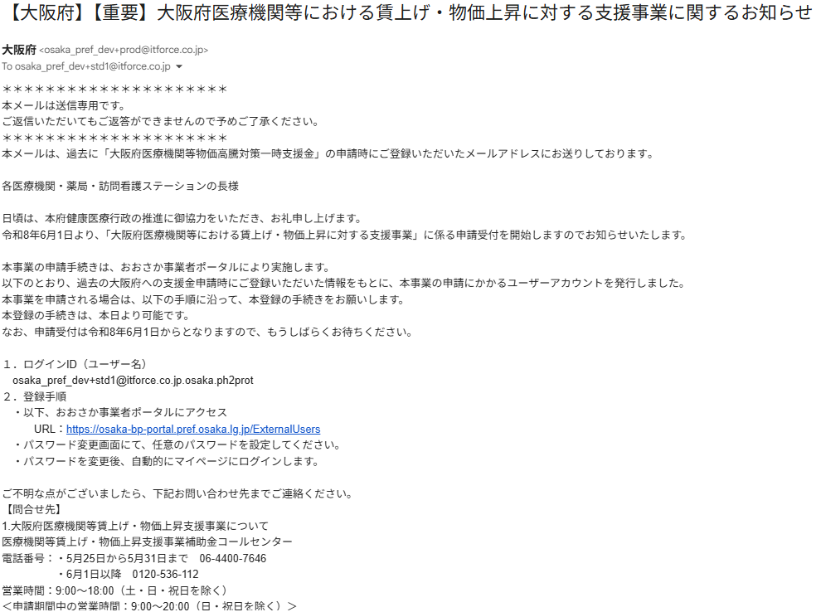
1-1．初回ログイン（1/2）
事業者サイトにログインする
＜操作手順＞
①過去申請のあった事業者向けに配布された下記メールのURLを押下してください。
件名：【大阪府】【重要】大阪府医療機関等における賃上げ・物価上昇に対する支援事業に関するお知らせ
上記件名のメールが届いていない場合は、アカウントの新規発行を行ってください。（「1-4.アカウントを新規発行するとき」を参照。）
1

Slide 5
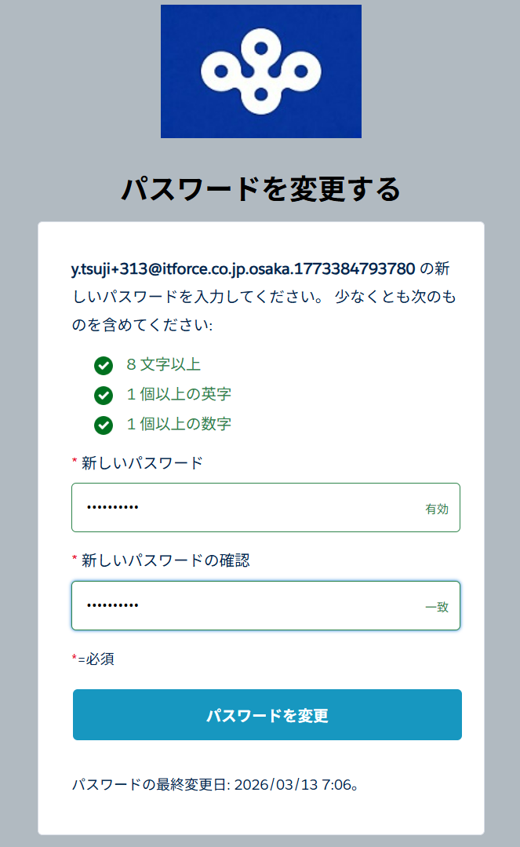
1-1．初回ログイン（2/2）
事業者サイトにログインする
＜操作手順＞
①パスワードを入力し
「パスワードを変更」を押下してください。
→事業者サイトのホーム画面に遷移します
1

Slide 6
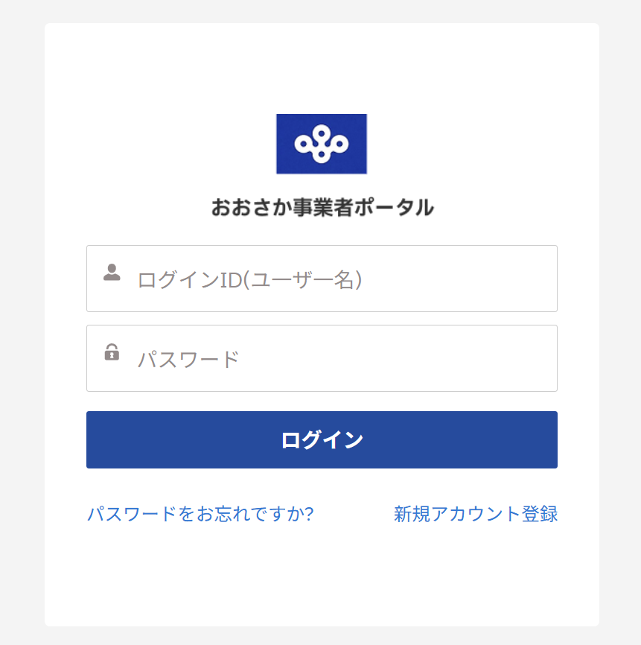
1-2．事業者サイトにログインする
事業者サイトにログインする
＜操作手順＞
①https://osaka-bp-portal.pref.osaka.lg.jp/
事業者サイトのログイン画面を開いてください。
②「ログインID」と「パスワード」を入力し
「ログイン」を押下してください。
2

Slide 7
1-3.パスワードをリセットしたいとき（1/5）
＜操作手順＞
①「パスワードをお忘れですか？」を押下してください。
1

Slide 8
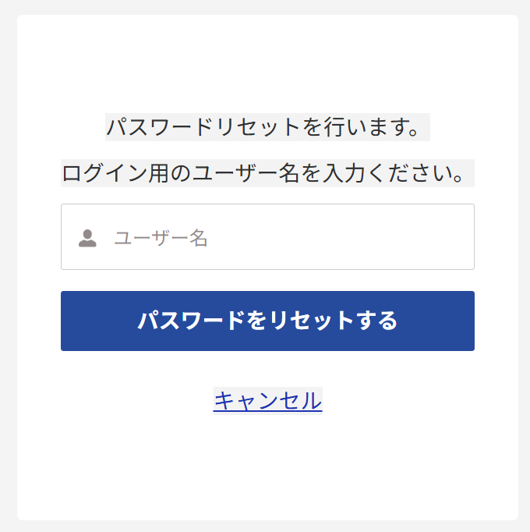
1-3.パスワードをリセットしたいとき（2/5）
＜操作手順＞
①「ユーザー名」を入力してください。
※ユーザー名はP.4のメールに記載のものです。
②「パスワードをリセットする」を押下してください。
1
2

Slide 9
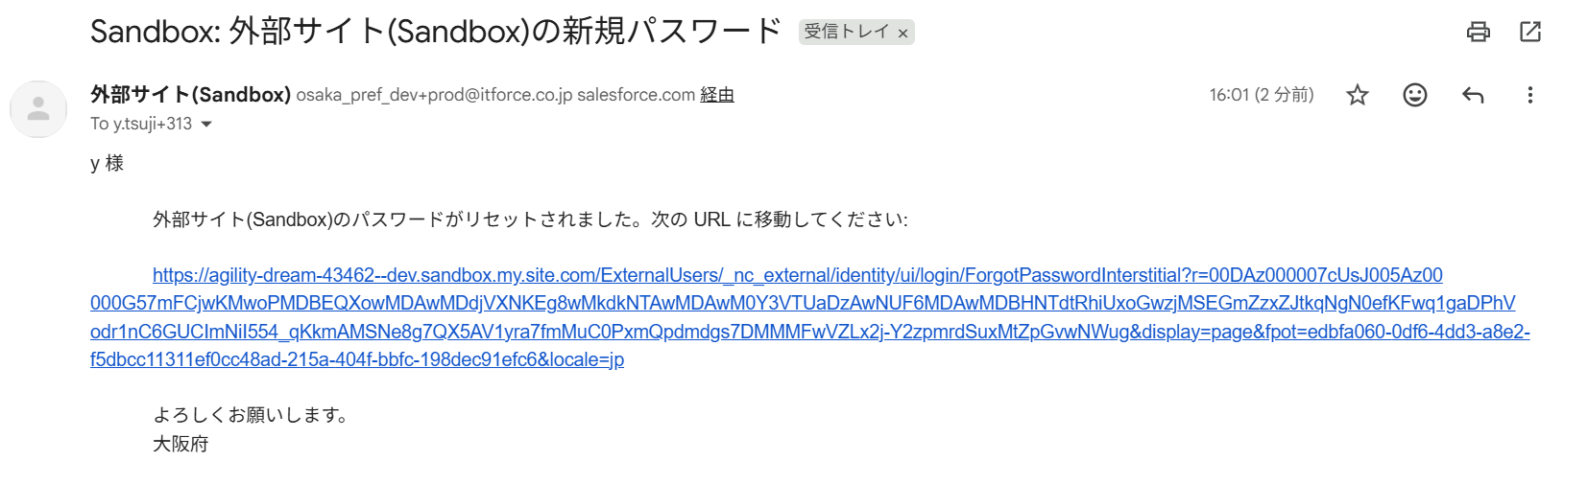
1-3.パスワードをリセットしたいとき（3/5）
＜操作手順＞
①届いたメールに記載のURLを押下してください。
1

Slide 10
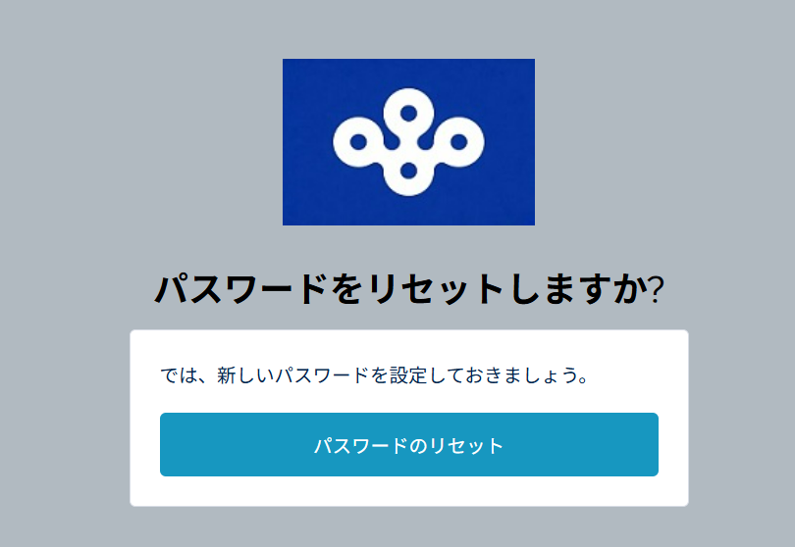
1-3.パスワードをリセットしたいとき（4/5）
＜操作手順＞
①「パスワードのリセット」を押下してください。
1

Slide 11
1-3.パスワードをリセットしたいとき（5/5）
事業者サイトにログインする
＜操作手順＞
①パスワードを入力し、
「パスワードを変更」を押下してください。
1

Slide 12
1-4.アカウントを新規発行するとき（1/4）
事業者サイトで新規にアカウントを発行します
＜操作手順＞
①「新規アカウント登録」を押下してください。
※既に複数事業所と紐づいているアカウントに更に他の事業所も紐づけたい場合もセルフ登録をしてください。
1

Slide 13
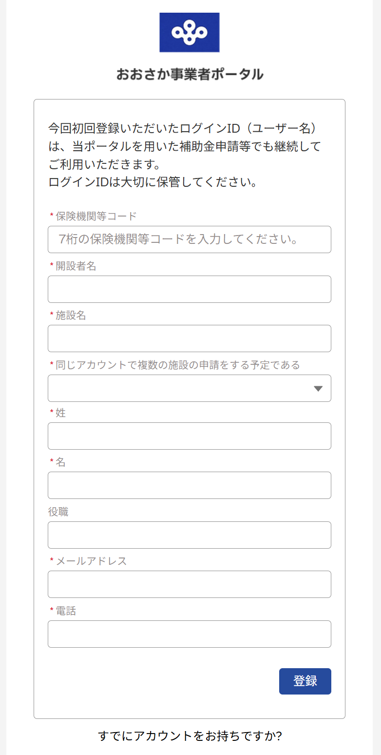
1-4.アカウントを新規発行するとき（2/4）
事業者サイトで新規にアカウントを発行します
＜操作手順＞
①必要な項目を入力し「登録」を押下してください。
＜項目説明＞
保険機関等コード：7桁の数字のみ
開設者名：法人開設の場合は法人名
個人開設の場合は個人名
施設名：施設名を入力
      既に登録された保健機関コードを入力すると、「開設者名」と「施設名」は自動的に表示されます。
同じアカウントで複数の施設の申請をする予定である：はい・いいえを選択
姓：施設の申請担当者の姓を入力
名：施設の申請担当者の名を入力
役職：施設の申請担当者の役職を入力（任意）
メールアドレス：申請等に関する連絡に使用するメールアドレスを入力
電話：申請等に関する連絡先の電話番号を入力
1

Slide 14
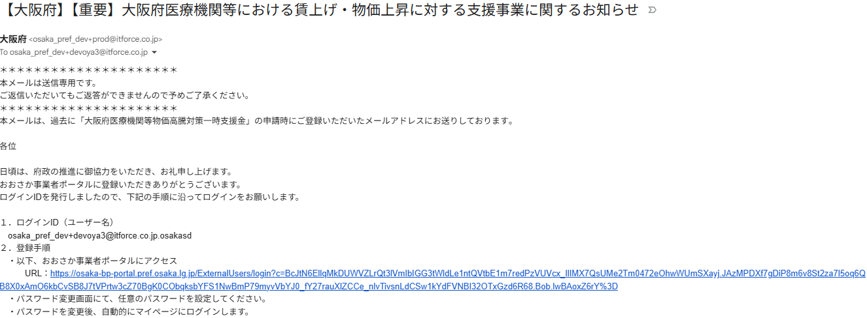
1-4.アカウントを新規発行するとき（3/4）
パスワード設定を行います
1
＜操作手順＞
①件名が「【大阪府】【重要】大阪府医療機関等における賃上げ・物価上昇に対する支援事業に関するお知らせ」で届いたアカウント発行通知メールのURLを押下してください。

Slide 15
1-4.アカウントを新規発行するとき（4/4）
パスワード設定を行います
＜操作手順＞
①パスワードを入力し
「パスワードを変更」を押下してください。
1

Slide 16
2．大阪府医療機関等における物価上昇に対する支援金申請の提出

Slide 17
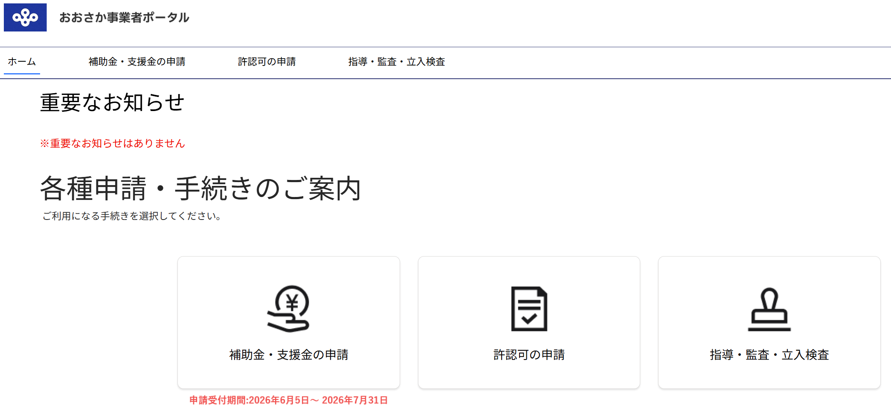
2-1．申請を行う（1/2）
事業者サイト上で支援金の新規申請を行います。
1
＜操作手順＞
①「補助金・支援金の申請」を押下してください。

Slide 18
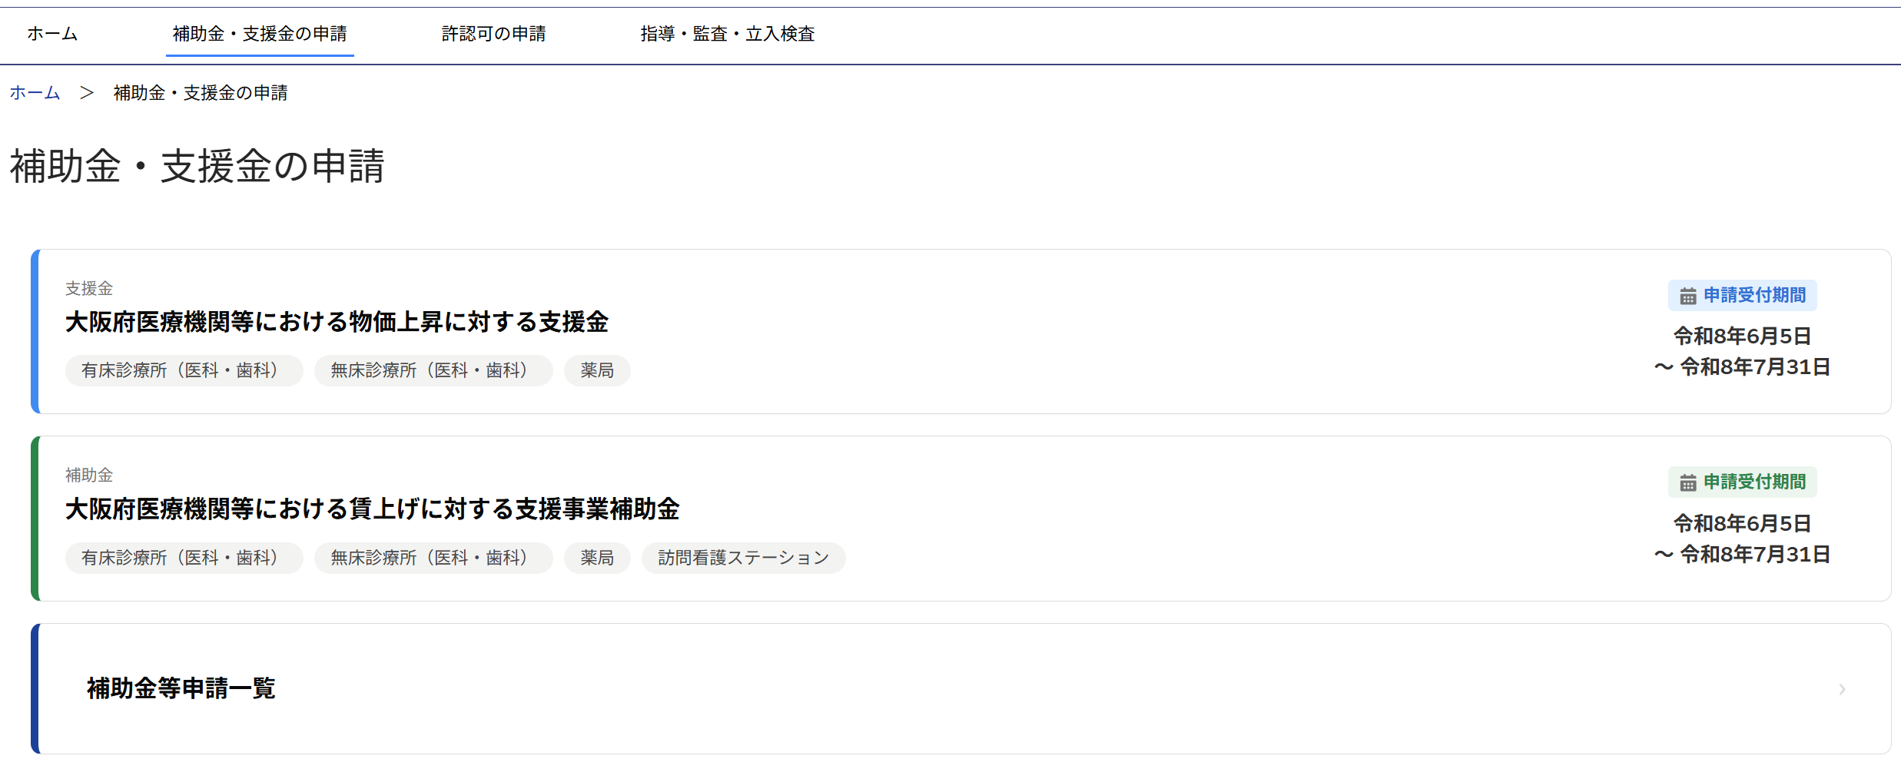
2-1．申請を行う（2/2）
事業者サイト上で支援金の申請を行います。
1
＜操作手順＞
①「大阪府医療機関等における物価上昇に対する支援金」を押下してください。

Slide 19
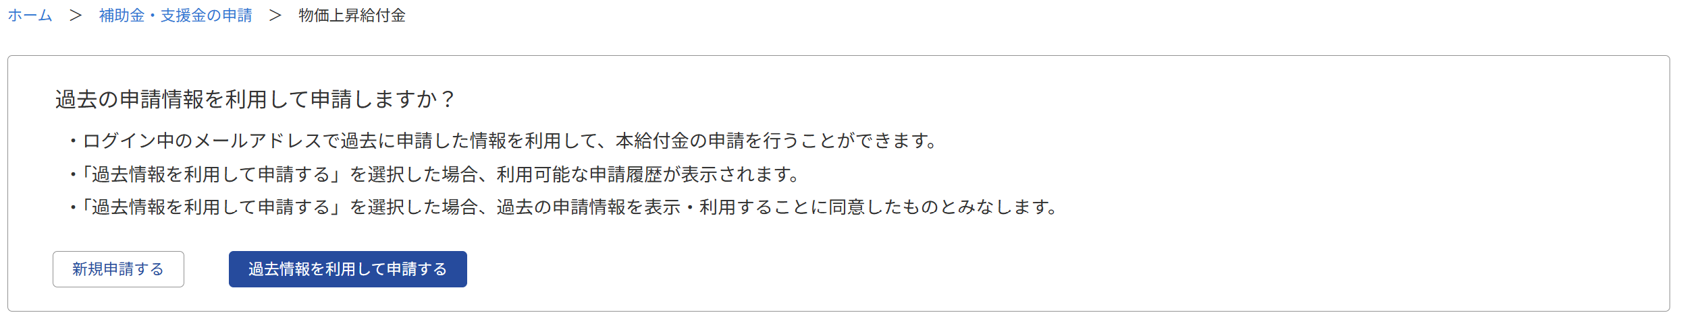
2-2．過去情報を利用して申請する
⼤阪府医療機関等物価⾼騰対策⼀時⽀援⾦（令和７年度）の申請情報を使って申請を行います。
1
＜操作手順＞
①「過去情報を利用して申請する」を押下してください。

Slide 20
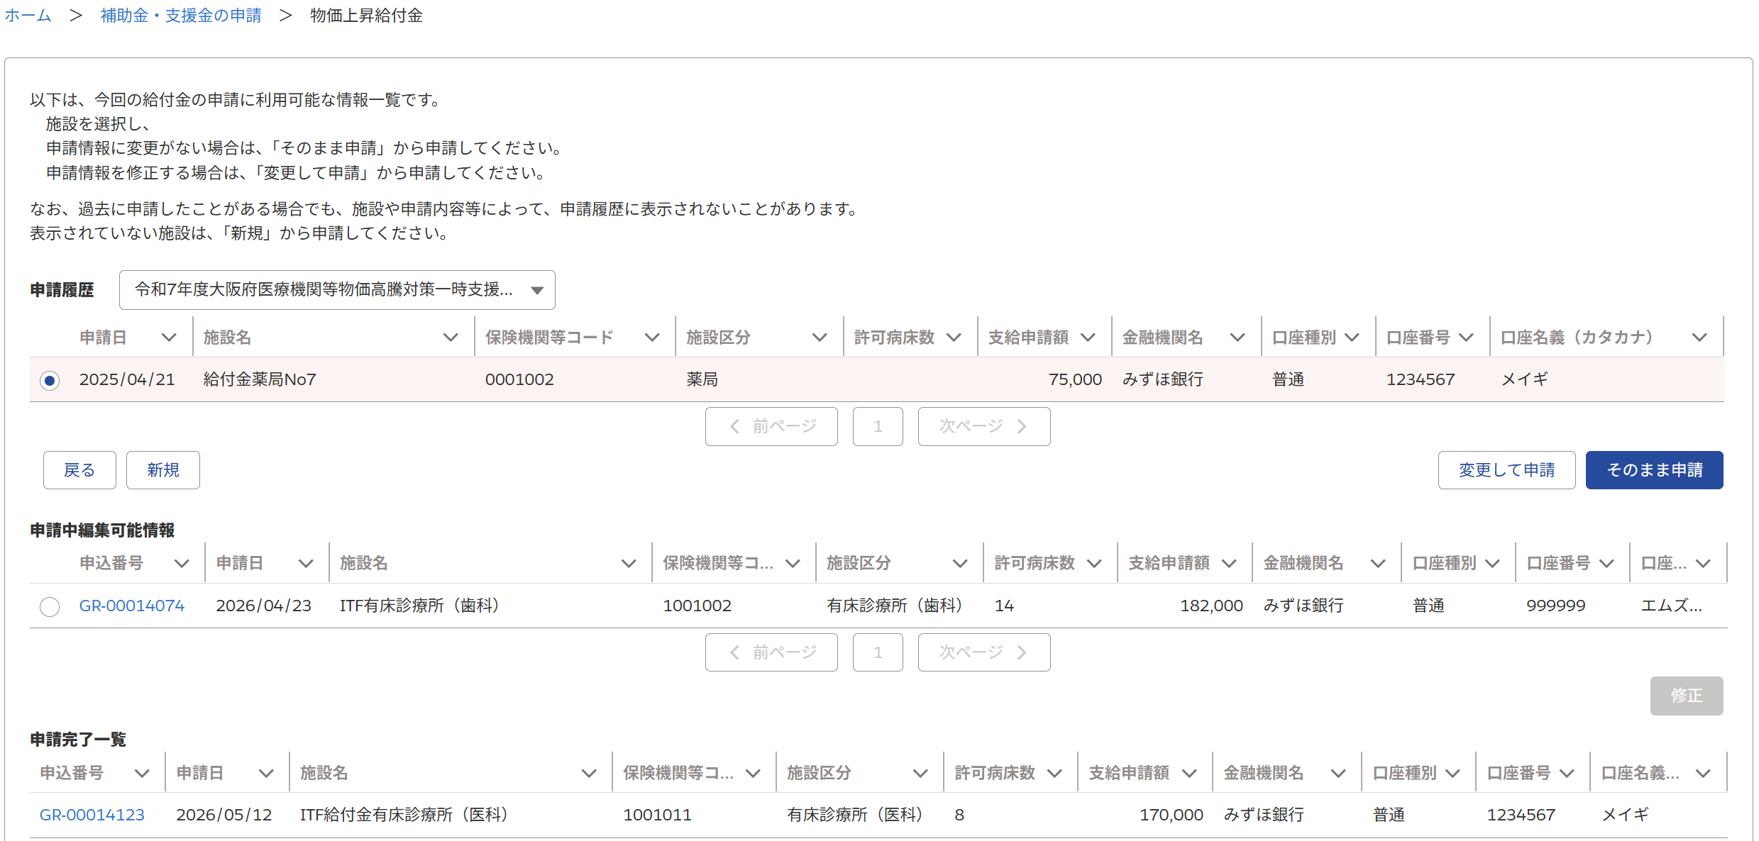
2-2-1．そのまま申請を行う
過去に行った申請の情報をそのまま利用して申請を行います。
⼤阪府医療機関等物価⾼騰対策⼀時⽀援⾦（令和７年度）の申請情報から変更がない場合、「そのまま申請」から簡単に申請できます。
1
2
①一覧から利用する申請履歴を選択してください。
②「そのまま申請」を押下してください。その後の手順はP.42 2-4. 申請確認 を参照してください。

Slide 21
2-2-2．変更して申請を行う
過去に行った申請の情報の内容を一部変更して申請を行います。
※ ⼤阪府医療機関等物価⾼騰対策⼀時⽀援⾦（令和７年度）の申請情報に一部変更がある場合、
「変更して申請」から申請を行います。
1
2
①一覧から利用する申請履歴を選択してください。
②「変更して申請」を押下してください。

Slide 22
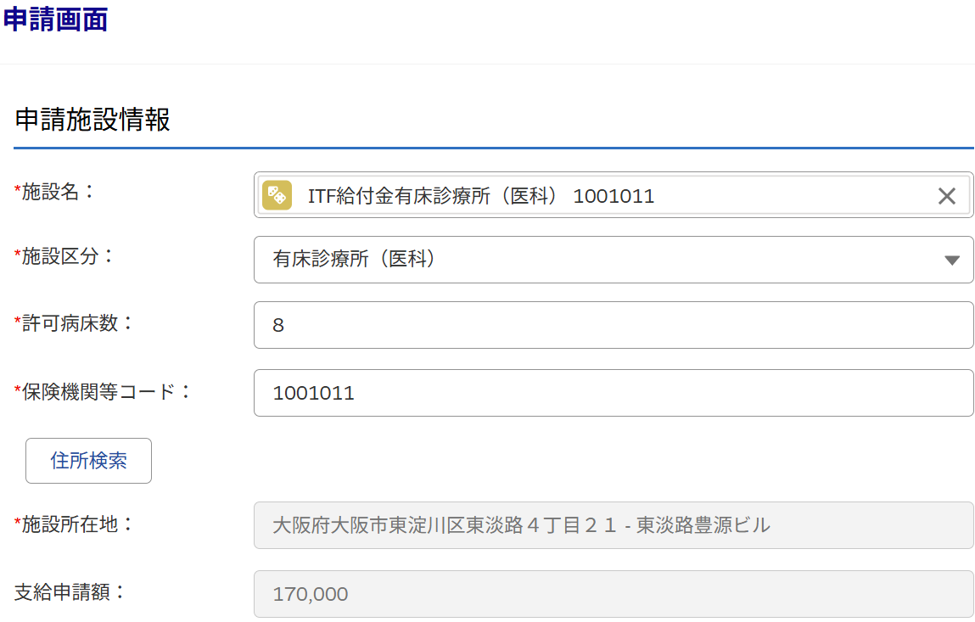
2-2-3．申請入力(変更して申請)（1/4）
＜操作手順＞
①施設名：選択サジェストに選択した過去履歴の事業所を反映されます。
②施設区分：選択した事業所の過去履歴の施設区分を反映され、変更する場合は選択リストから選択してください。
③許可病床数/店舗数：選択した事業所の過去履歴の許可病床数/病床数が反映されています。変更する場合は編集してください。
④保健機関等コード：選択した事業所の過去履歴の保健機関等コードが反映されています。
⑤施設所在地：選択した事業所の過去履歴の施設所在地が反映されています。変更する場合は「住所検索」を押下し、検索画面から反映させます。
⑥支給申請額：選択した事業所の過去履歴の施設区分と入力した許可病床数（店舗数）によって自動計算します。
1
2
3
4
5
6

Slide 23
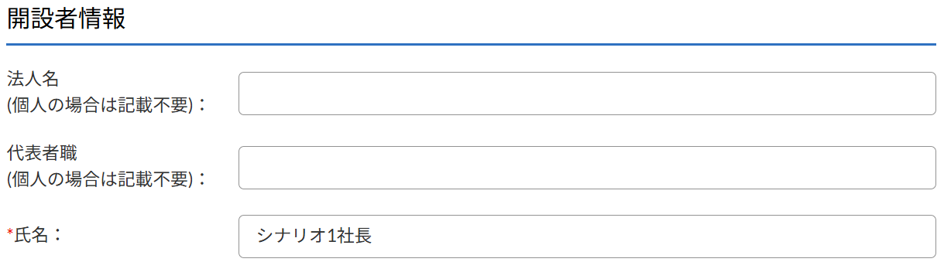
2-2-3．申請入力(変更して申請) （2/4）
1
＜操作手順＞
①法人名：選択した事業所の過去履歴の法人名を反映されています。変更する場合は編集してください。
②代表者職：選択した事業所の過去履歴の代表者職を反映されています。個人開設の場合は入力不要、変更する場合は編集してください。
③氏名：選択した事業所の過去履歴の開設者の氏名を反映されています。変更する場合は編集してください。
2
3

Slide 24
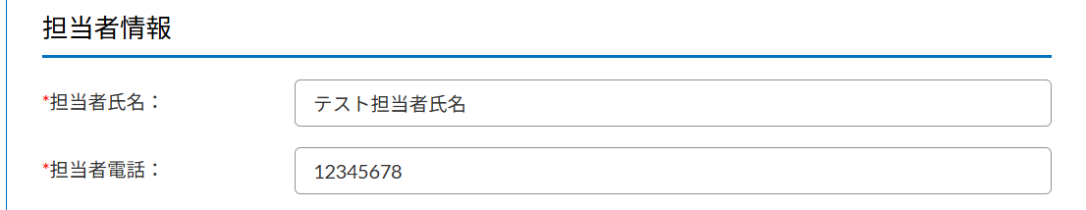
2-2-3．申請入力(変更して申請) （3/4）
＜操作手順＞
①担当者氏名：選択した事業所の過去履歴の申請担当者の氏名が反映されています。変更する場合は編集してください。
②担当者電話：選択した事業所の過去履歴の電話番号が反映されています。変更する場合は編集してください。
1
2

Slide 25
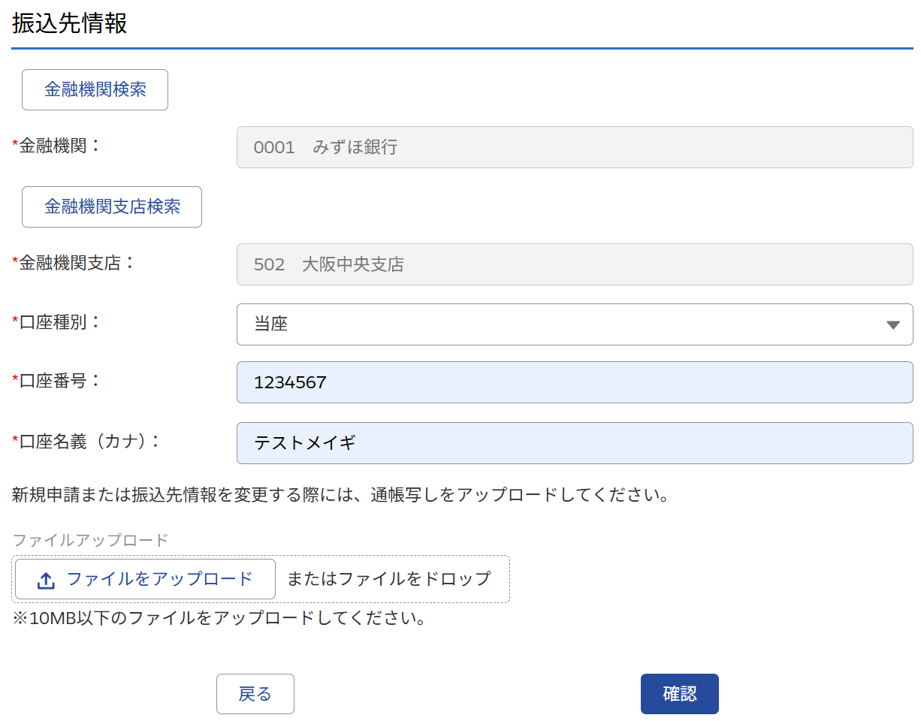
2-2-3．申請入力(変更して申請) （4/4）
＜操作手順＞
①振込先情報：選択した事業所の過去履歴の情報が反映されています。
変更する場合、「金融機関検索」、「金融機関支店検索」を押下し、検索画面で確定させます。
②口座種別：選択した事業所の過去履歴の口座種別が反映されています。変更する場合は選択リストから選択してください。
③口座番号：選択した事業所の過去履歴の口座番号が反映されています。変更する場合は再度入力してください。
④口座名義（カナ）：選択した事業所の過去履歴の口座名義（カナ）が反映されています。
変更する場合は再度入力してください。
⑤ファイルアップロード：口座情報を変更する場合は、通帳の写しをアップロードしてください。
※口座情報を変更しない場合、通帳の写しのアップロードは不要です。
⑥「確認」を押下してください。
1
2
3
4
5
6

Slide 26
2-3．新規申請を行う
利用可能な申請履歴がない場合は、新規申請を行います。
1
＜操作手順＞
①「新規申請する」を押下してください。

Slide 27
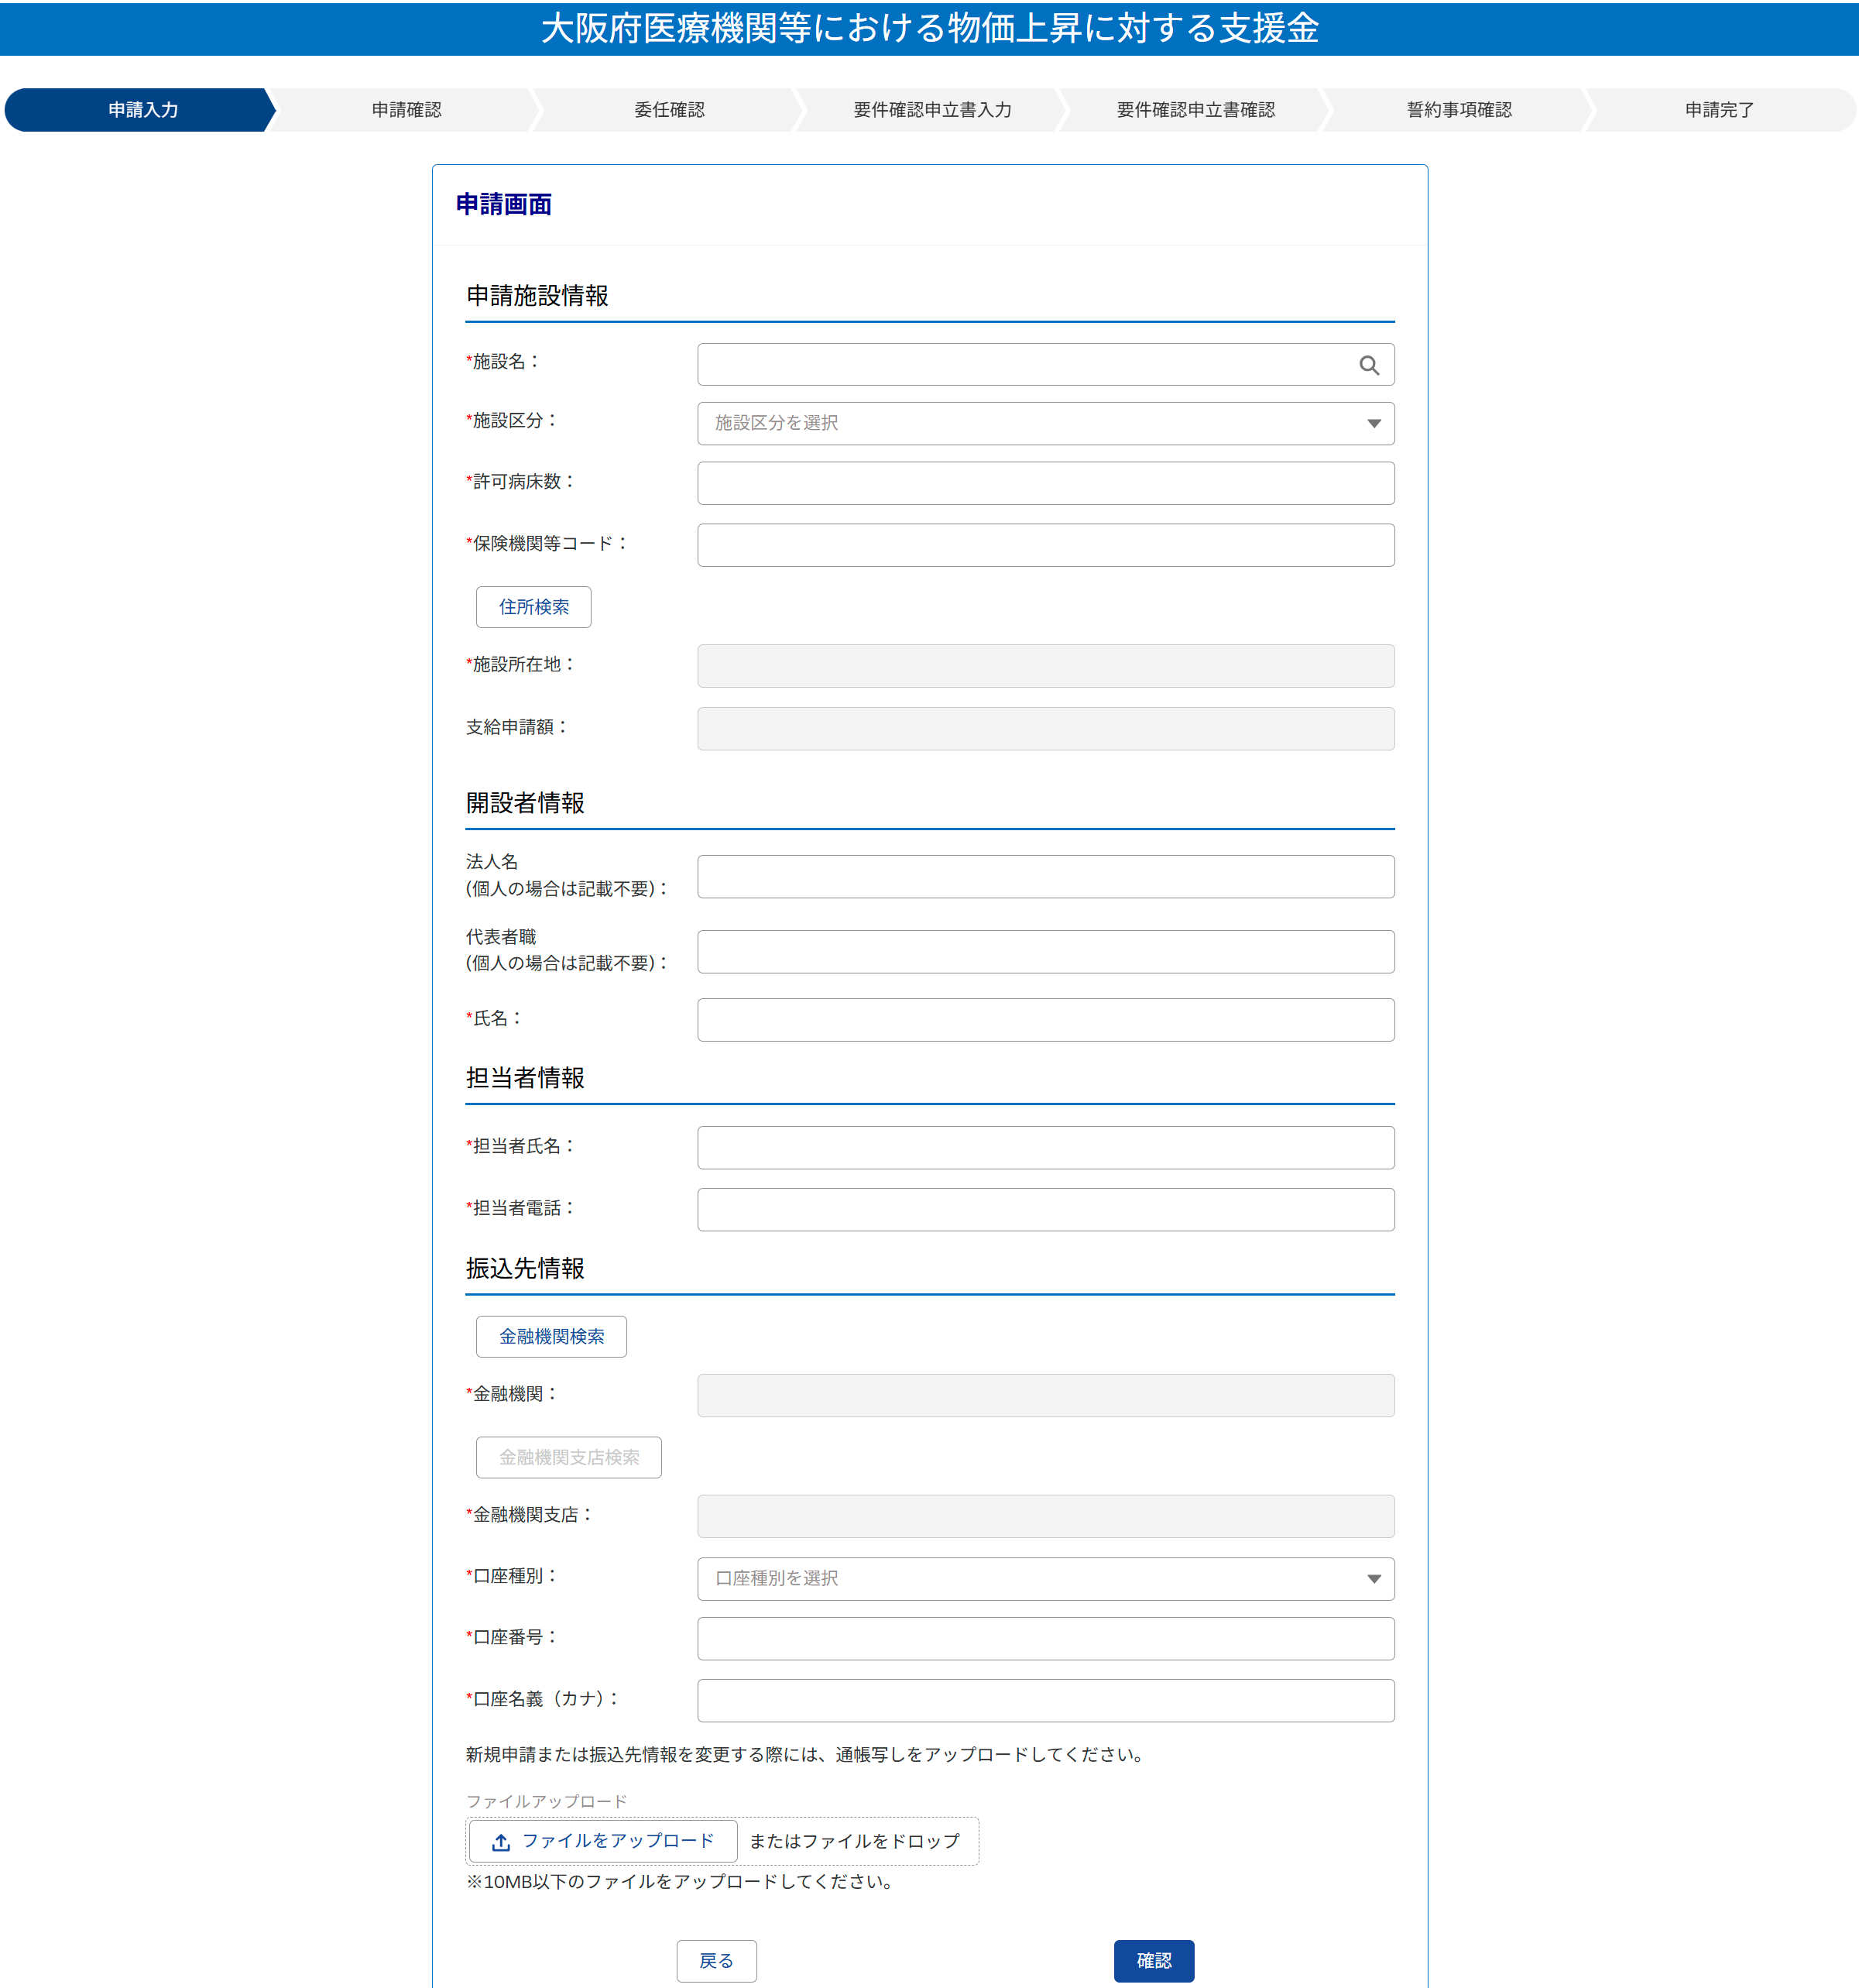
2-3-1．申請入力(新規申請)（1/13）
支援金の新規申請を行います。
支援気金申請入力画面の全体のスクリーンショット
(補助金申請も基本的には同様です。)

Slide 28
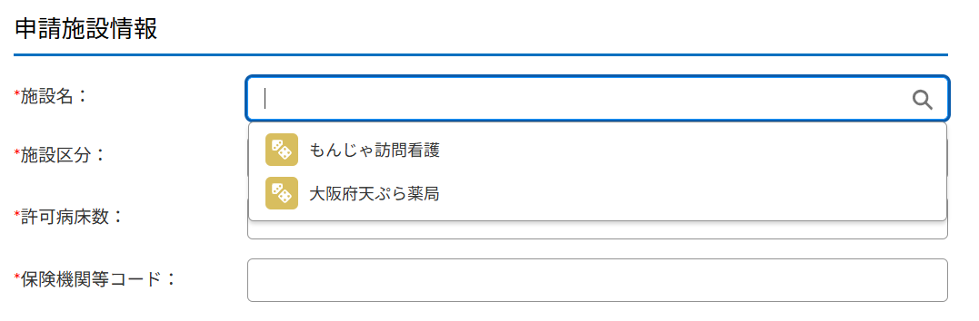
2-3-1．申請入力(新規申請) （2/13）
＜操作手順＞
①施設名：選択サジェストに表示された事業所から申請する事業所を選択してください。
サジェストに表示されるのは開設者が同じ施設です。
登録内容によっては、1施設のみの表示となります。
②施設区分、保険機関等コード、施設所在地、支給申請額が近畿厚生局の登録内容が自動反映されます。
1

Slide 29
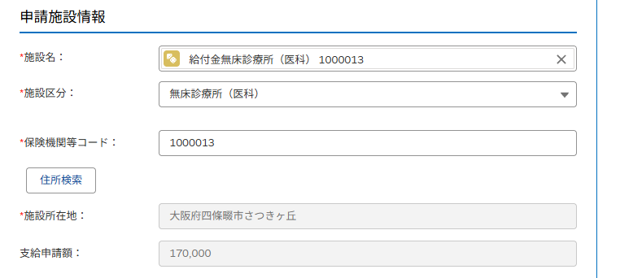
2-3-1 ．申請入力(新規申請) （3/13）
【無床診療所（医科・歯科）の場合】
＜操作手順＞
①該当する施設区分を確認してください。
②保険機関等コードを確認してください。
③「住所検索」を押下してください。
※ 支給申請額は自動反映（固定）です。
1
2
3

Slide 30
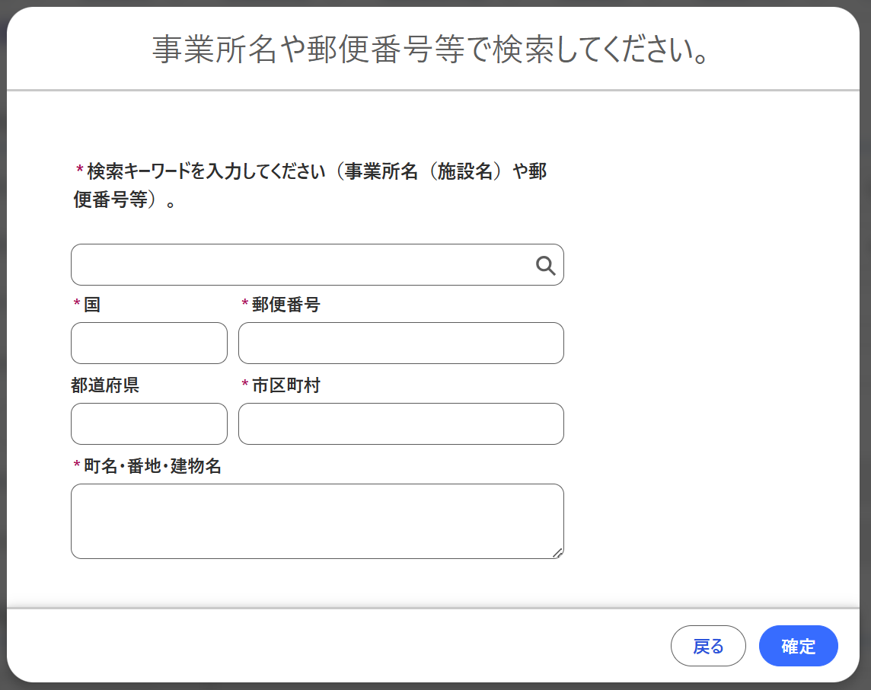
2-3-1 ．申請入力(新規申請) （4/13）
住所検索画面で住所を検索し反映させます
＜操作手順＞
キーワード欄に事業所名や郵便番号などを入力して、検索してください。
② 町名等の住所を入力してください。
③ 「確認」を押下すると「施設所在地」に設定します。
1
2

Slide 31
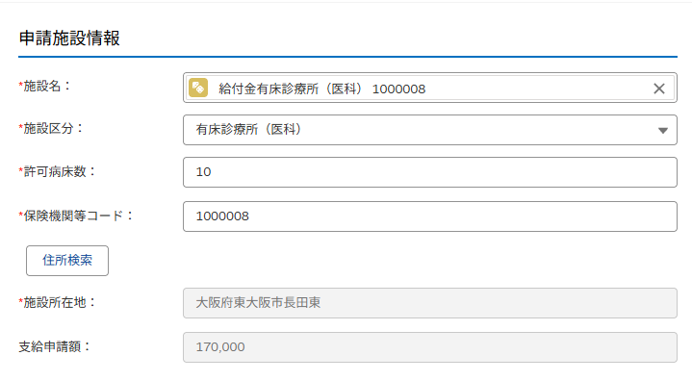
2-3-1 ．申請入力(新規申請) （5/13）
【有床診療所（医科・歯科）の場合】
＜操作手順＞
①該当する施設区分を確認してください。
②許可病床数を確認してください。
③保険機関等コードを確認してください。
④住所検索から施設所在地を入力してください。
⑤支給申請額：許可病床数によって自動計算します。
1
2
3
4
5

Slide 32
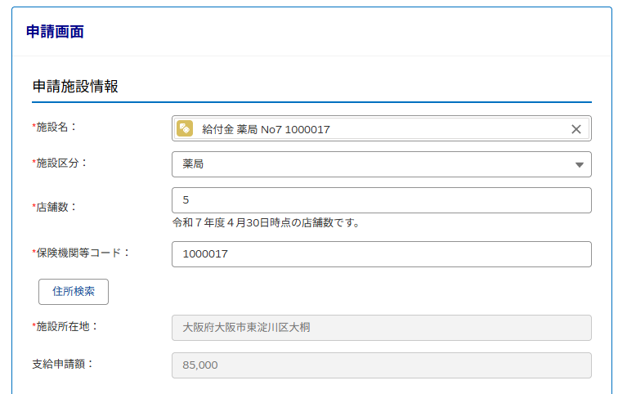
2-3-1 ．申請入力(新規申請) （6/13）
【薬局の場合】
＜操作手順＞
①該当する施設区分を確認してください。
②同一グループ内の店舗数を確認してください。
③保険機関等コードを確認してください。
④住所検索から施設所在地を入力してください。
④支給申請額：店舗数によって自動計算します。
1
2
3
4
5

Slide 33
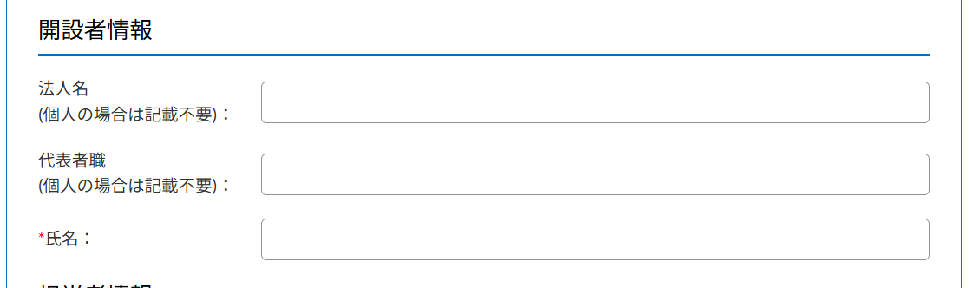
2-3-1 ．申請入力(新規申請) （7/13）
＜操作手順＞
①法人名を入力してください。（個人開設の場合は入力不要です。）
②代表者職を入力してください。（個人開設の場合は入力不要です。）
③開設者の氏名を入力してください。
1
2
3

Slide 34
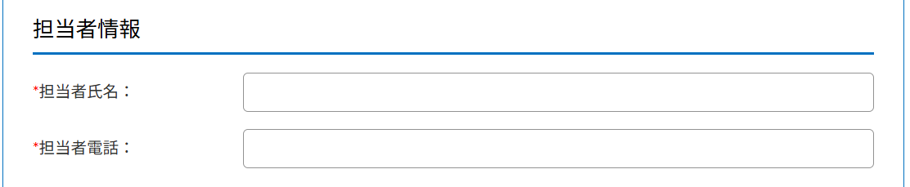
2-3-1 ．申請入力(新規申請) （8/13）
＜操作手順＞
①申請担当者の氏名を入力してください。
②申請担当者に連絡がつく電話番号を入力してください。
1
2

Slide 35
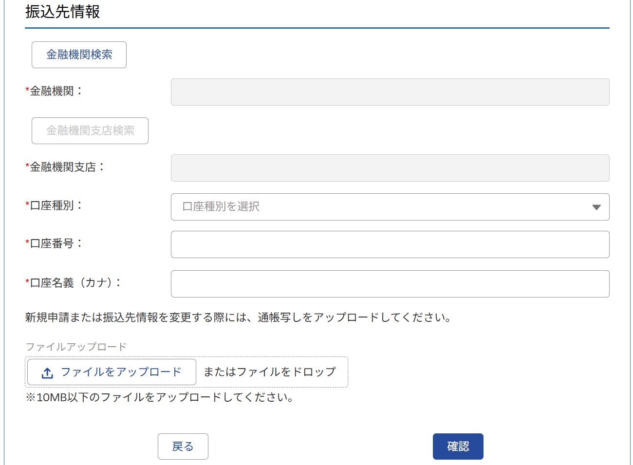
2-3-1 ．申請入力(新規申請) （9/13）
1
＜操作手順＞
①「金融機関検索」を押下してください。

Slide 36
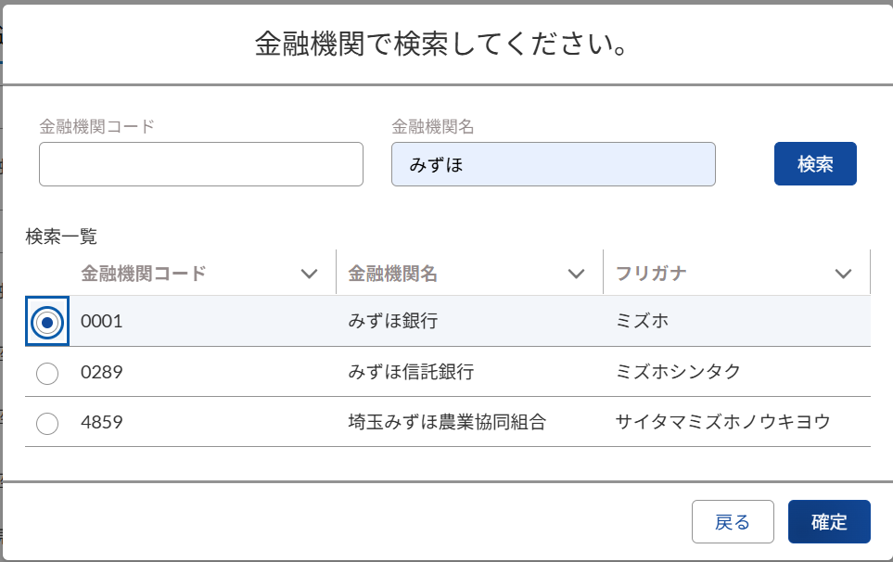
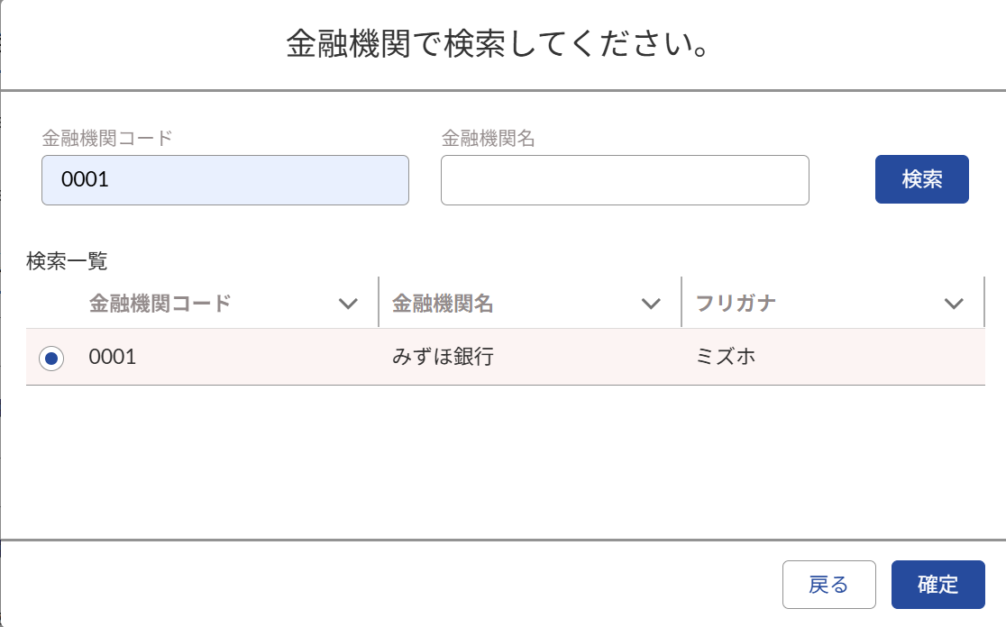
2-3-1 ．申請入力(新規申請) （10/13）
1
2
3
3
＜操作手順＞
①金融機関コード、または、金融機関名を入力し「検索」を押下してください。
②検索一覧に表示された候補から選択してください。
③「確定」を押下してください。

Slide 37
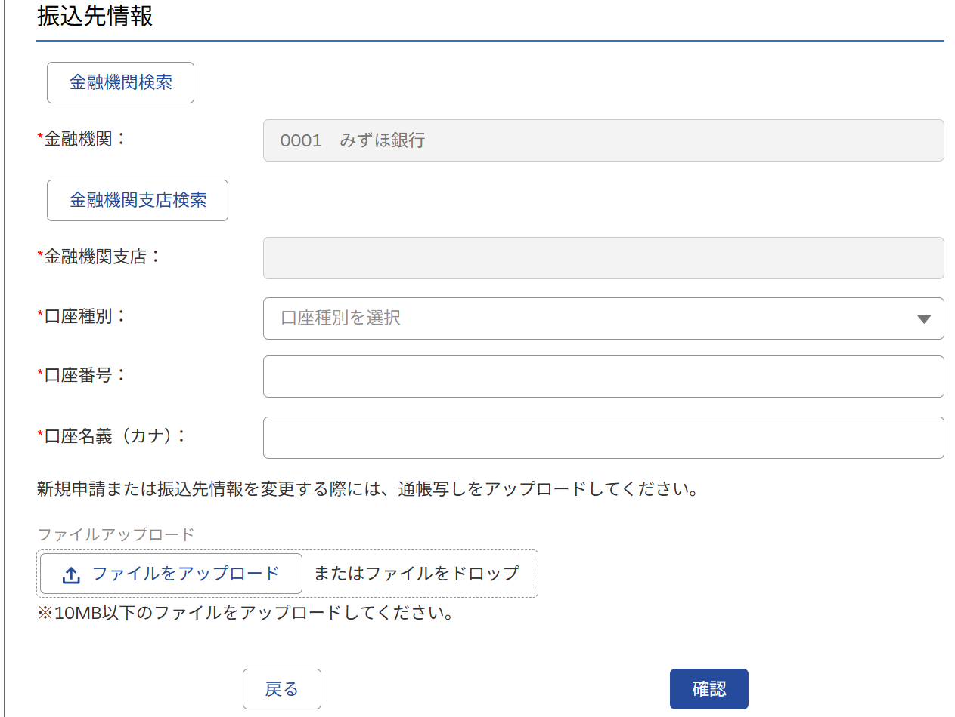
2-3-1 ．申請入力(新規申請) （11/13）
＜操作手順＞
①金融機関：選択した金融機関が反映されています。
②「金融機関支店検索」を押下してください。
1
2

Slide 38
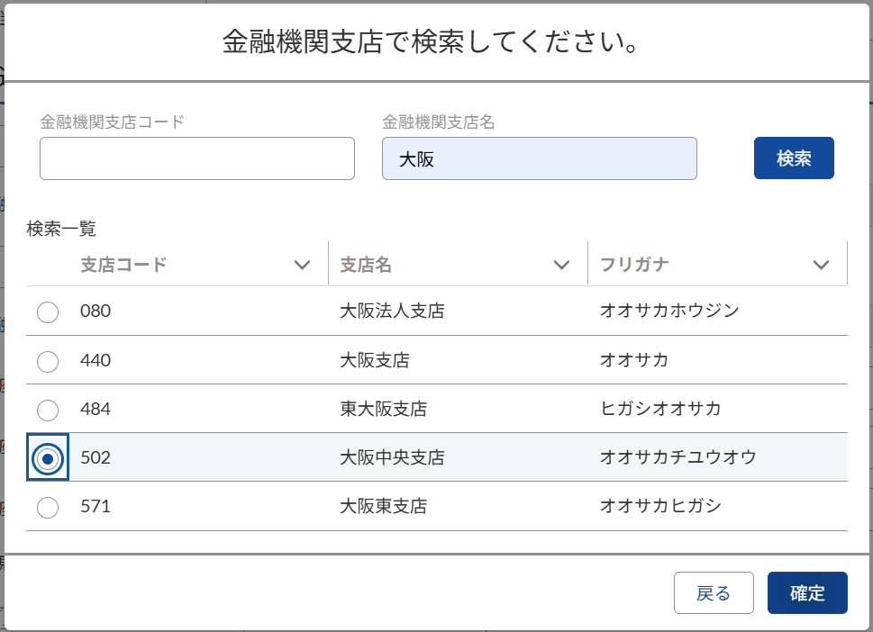
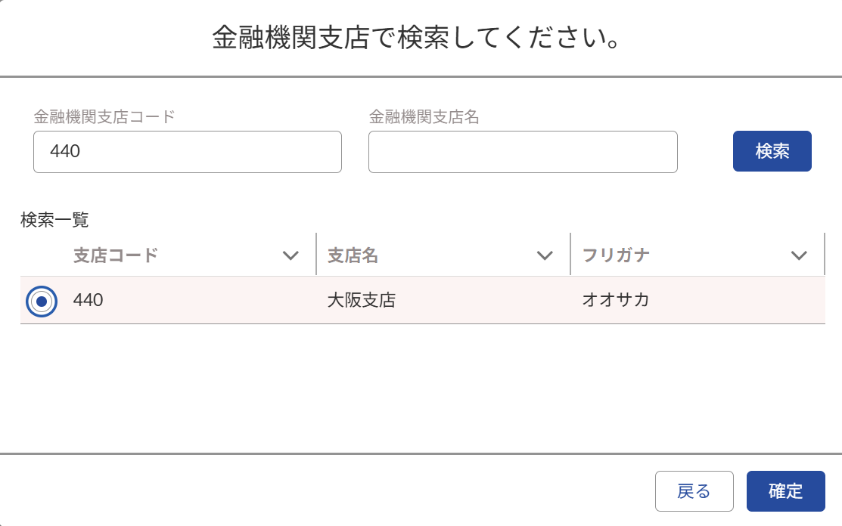
2-3-1 ．申請入力(新規申請) （12/13）
＜操作手順＞
①金融機関支店コード、または、金融機関支店名を入力し、「検索」を押下してください。
②検索一覧に表示された候補から選択してください。
③「確定」を押下してください。
1
2
1
2
3
3

Slide 39
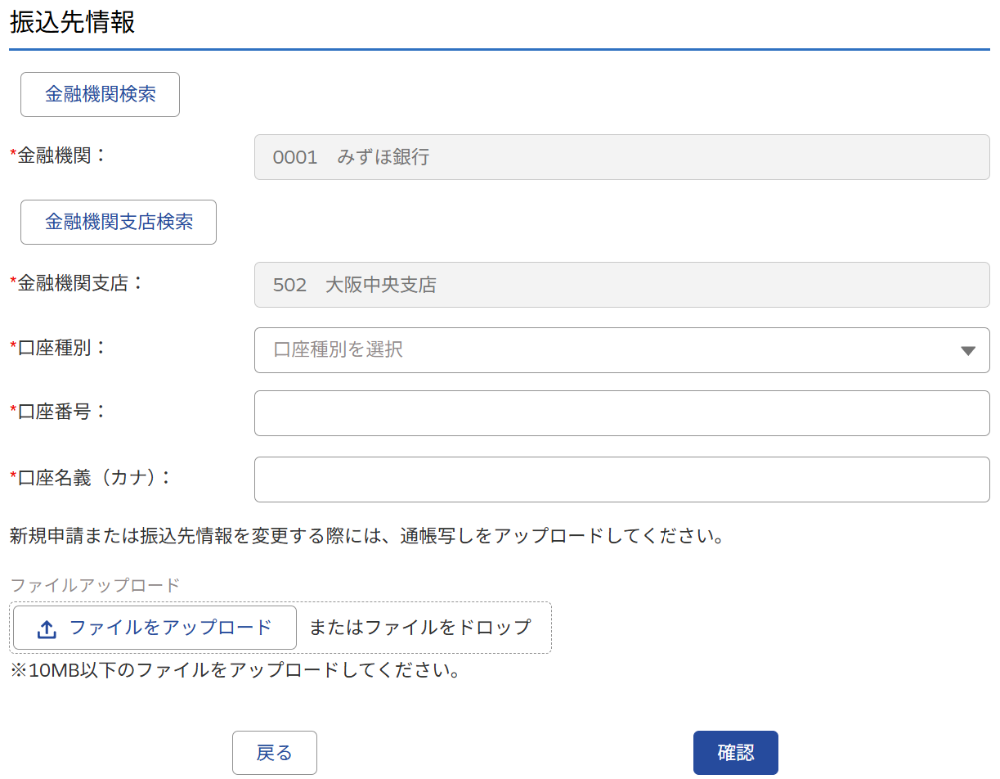
2-3-1．申請入力(新規申請) （13/13）
＜操作手順＞
①選択した支店名が反映されます。
②普通、当座、その他から選択してください。
③半角で7桁数字の口座番号を入力してください。
④全角カナ(ヲを除く)、半角英数字、全角記号(カッコ、ピリオド、ハイフン、スペース)で入力してください。
⑤通帳の写しをアップロードしてください。
⑥「確認」を押下してください。
1
2
3
4
5
6

Slide 40
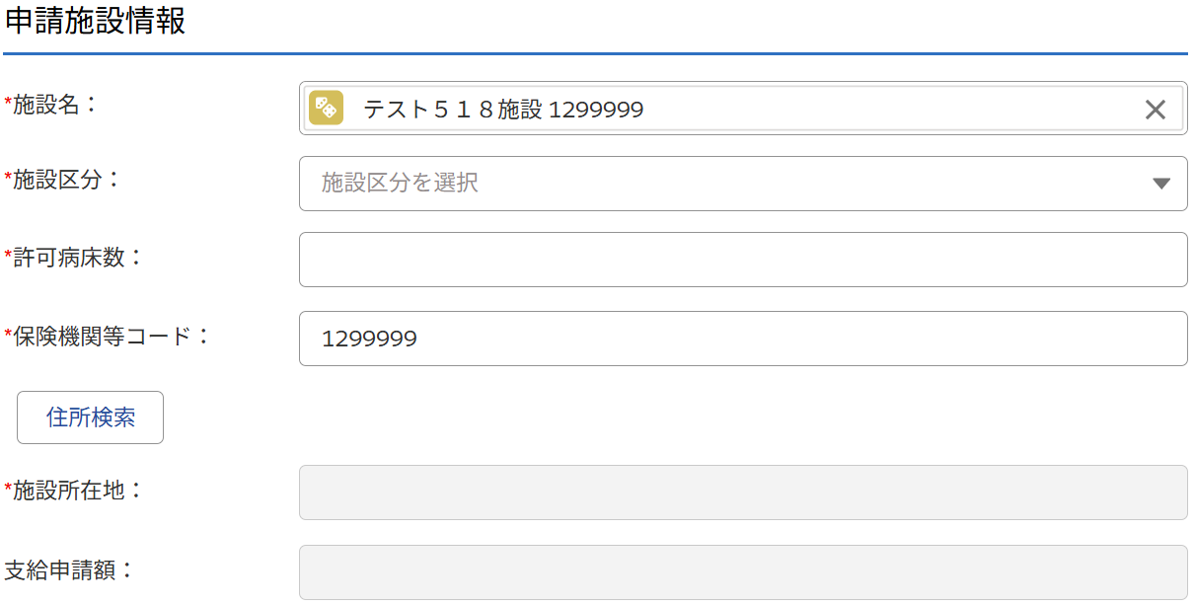
2-3-1．申請入力(新規申請) (新規登録事業所について)（1/2）
＜操作手順＞
①施設名を選択してください。
②施設区分を選択してください。
※P.31 有床診療所の場合
P.32 薬局の場合
の手順に従い、情報を入力してください。
③住所検索を押下してください。
P.30を参照してください。
④支給申請額は自動反映（固定）です。
※P.33～39 開設者情報、担当者情報、振込先情報の手順に従い、情報を入力してください。
1
2
3
4

Slide 41
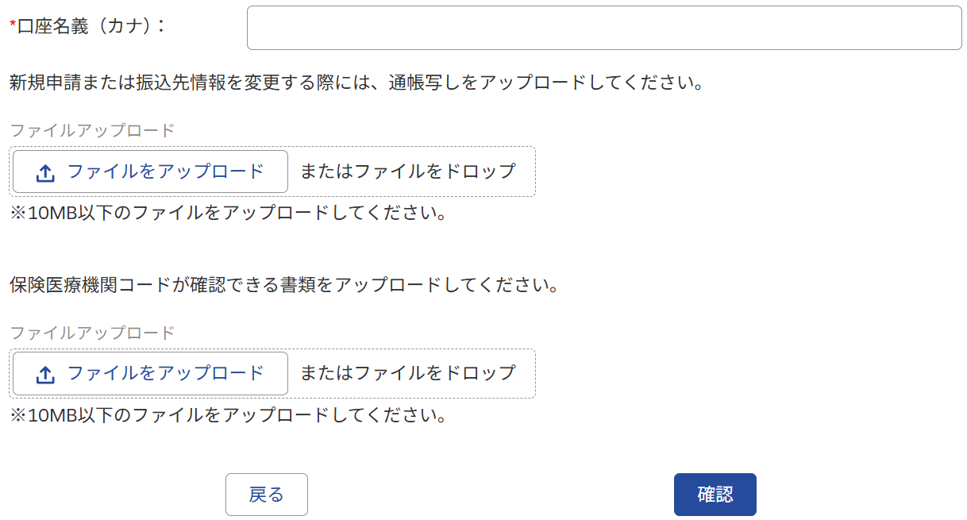
2-3-1．申請入力(新規申請) (新規登録事業所について)（2/2）
＜操作手順＞
①ファイルをアップロードを押下して、確認書類を選択して、アップロードしてください。
②確認を押下してください。
1
2

Slide 42
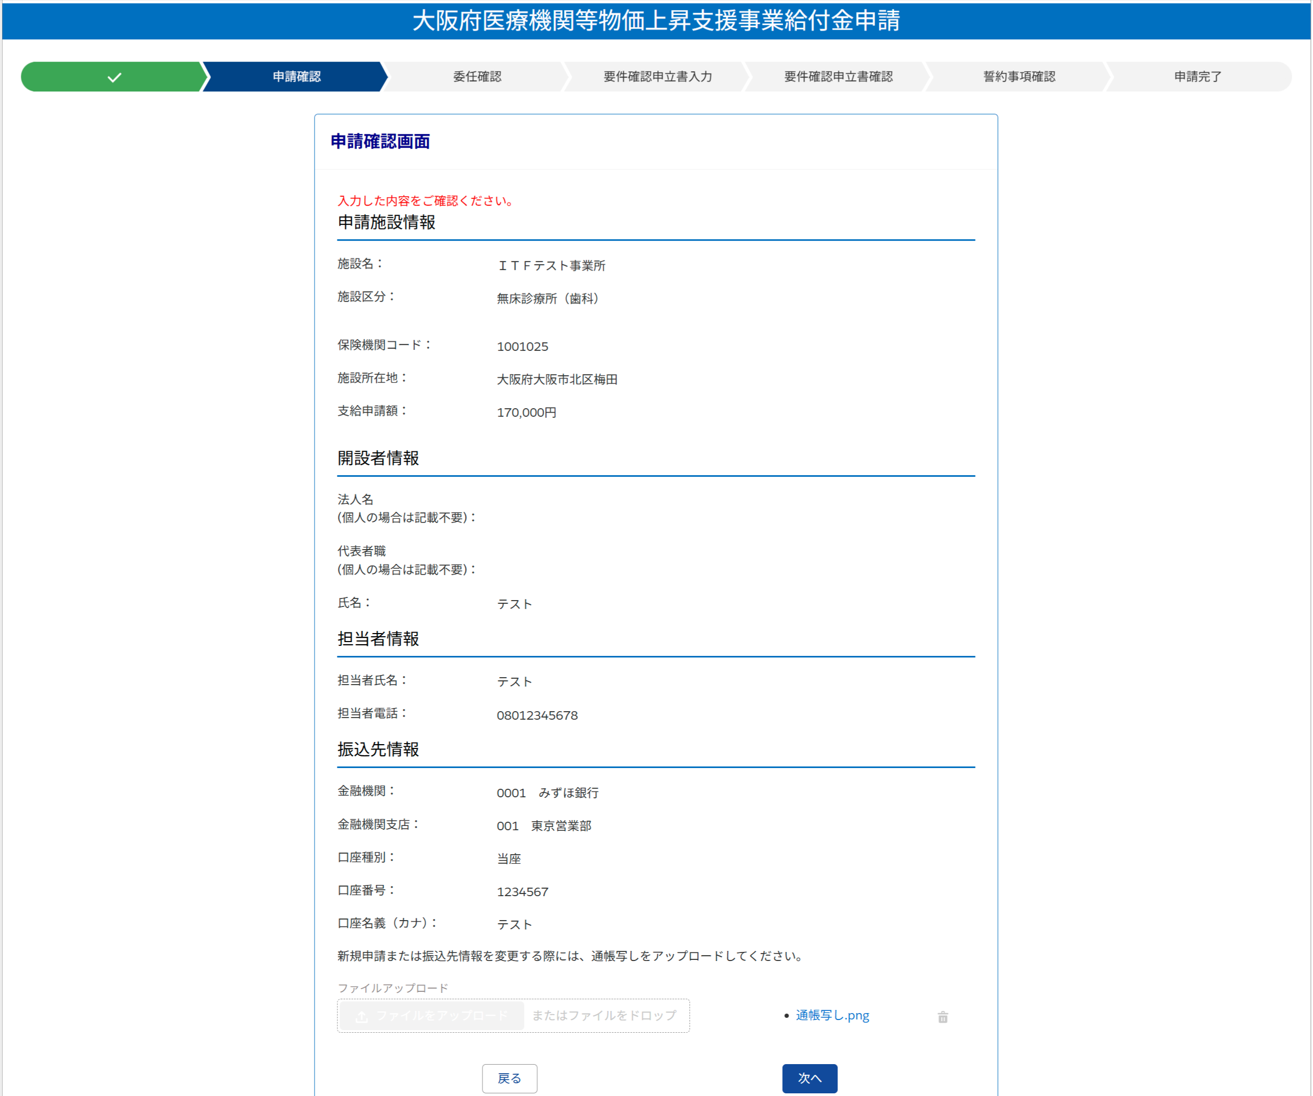
2-4．申請確認
申請情報の確認を行います
＜操作手順＞
①申請情報を確認し、問題なければ
「次へ」を押下してください。
申請内容に誤りがあった場合、「戻る」から正しい内容に修正してください。
1

Slide 43
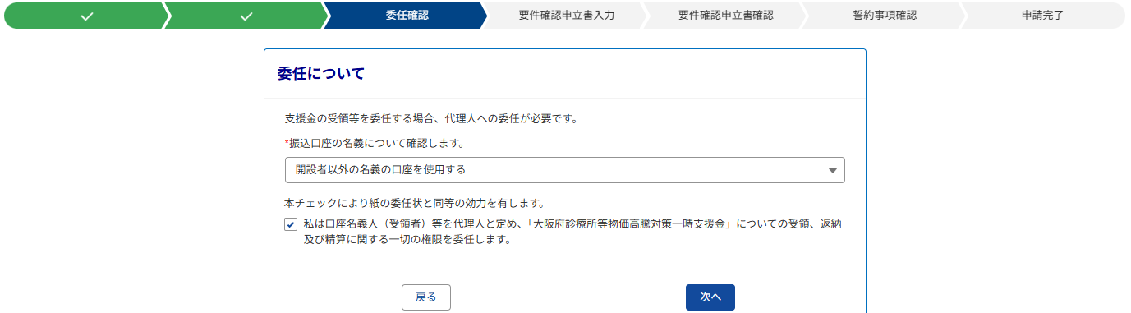
2-5．法人からの申請委任の確認（1/2）
1
2
3
＜操作手順＞
①開設者（法人の代表者等）と口座の名義が異なる場合は、「開設者以外の名義の口座を使用する」を選択してください。
②チェックをつけてください。
③「次へ」を押下してください。

Slide 44
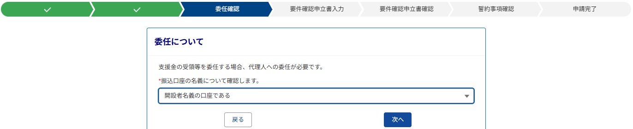
2-5．法人からの申請委任の確認（2/2）
1
2
＜操作手順＞
①開設者（法人の代表者等）と口座の名義が同じ場合、「開設者名義の口座である」を選択してください。
②「次へ」を押下してください。

Slide 45
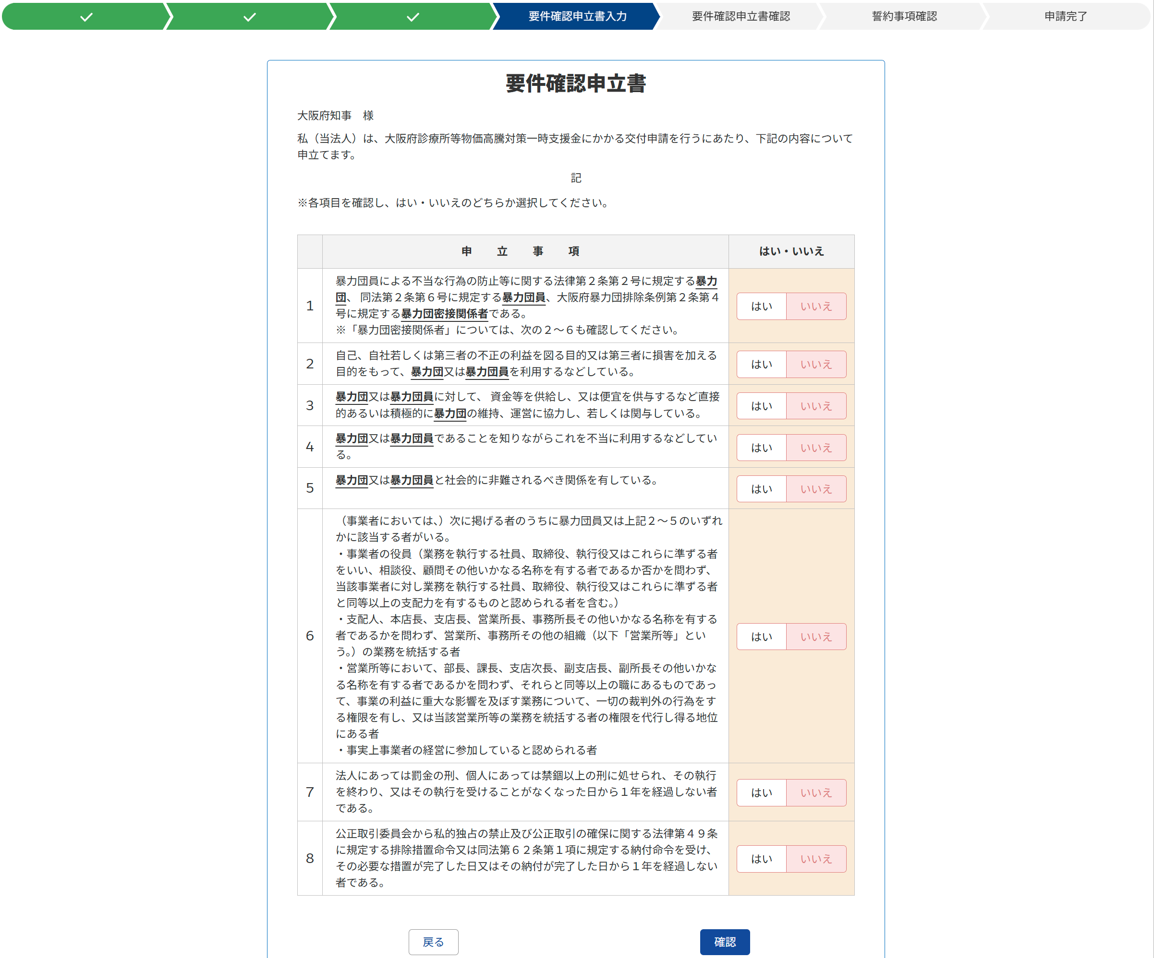
2-6．要件確認申立書の回答選択
＜操作手順＞
①「はい」か「いいえ」を選択してください
※1～8は「いいえ」を選択すると「確認」ボタンを押下できるようになります。
② 「確認」を押下してください。
1
2

Slide 46
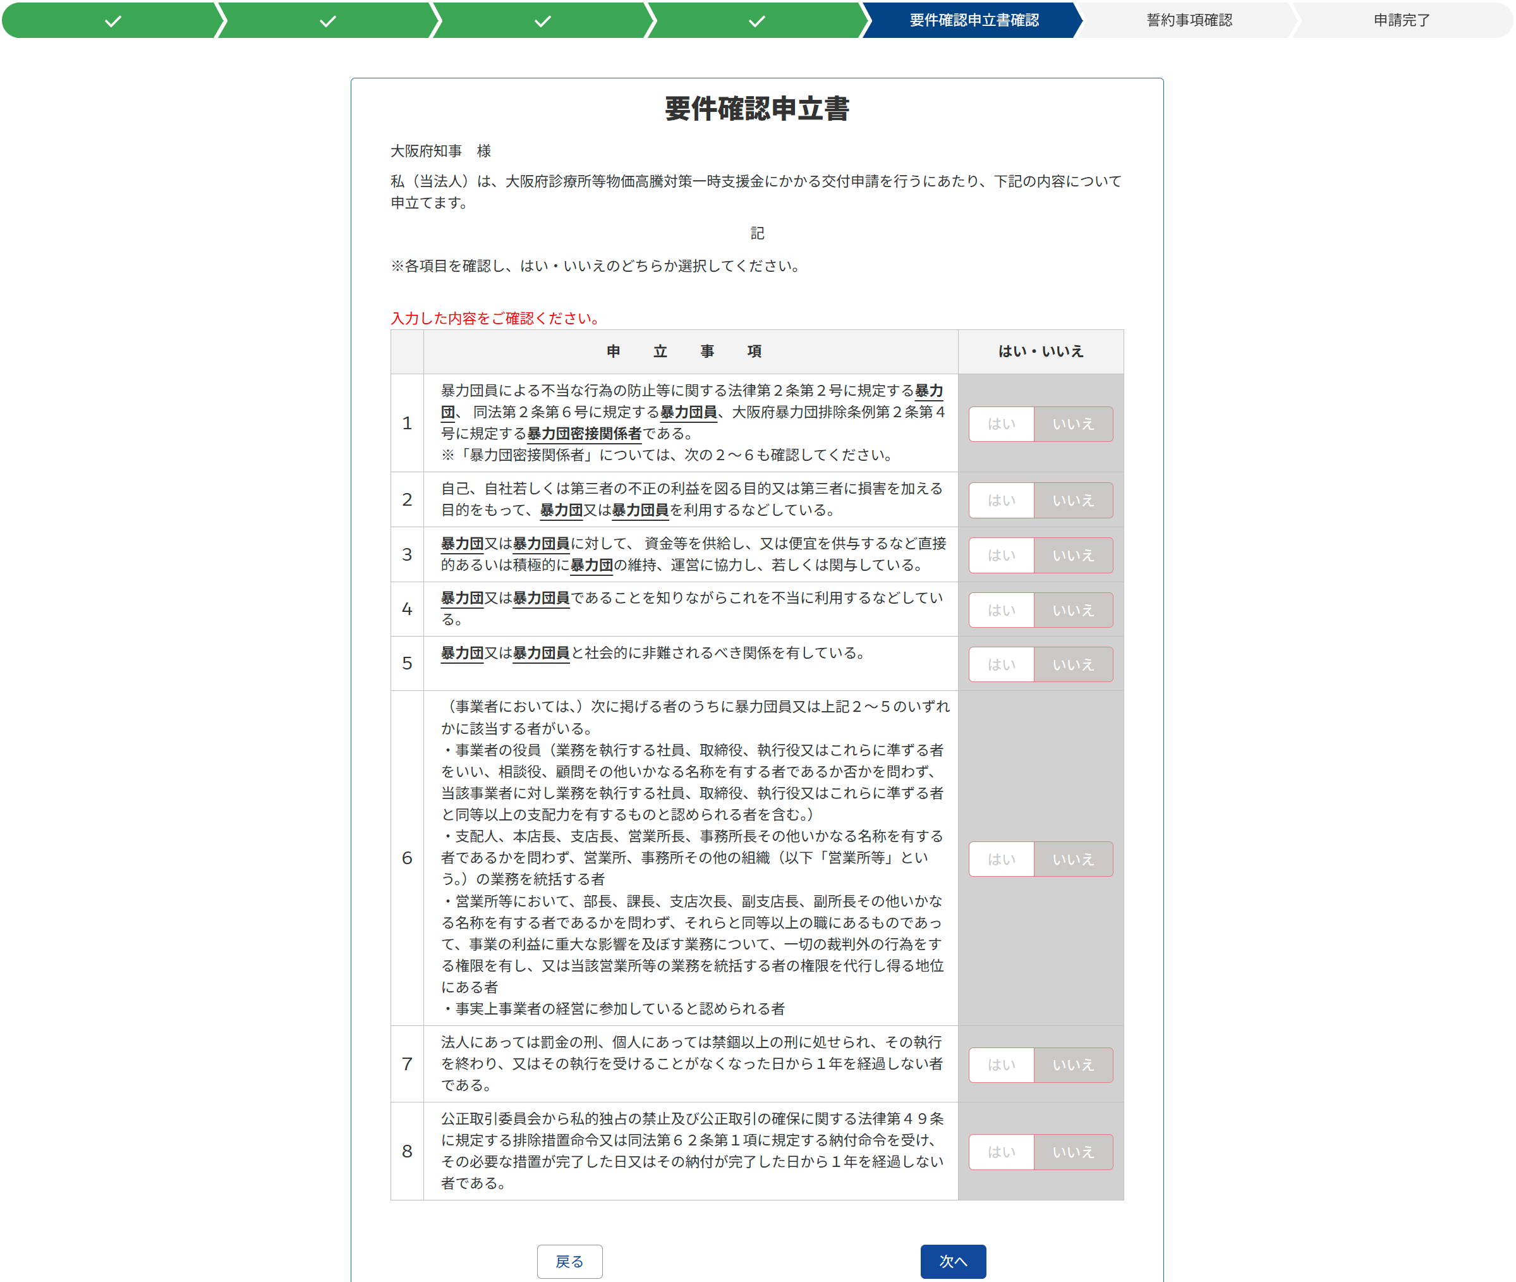
2-7．要件確認申立書の確認
＜操作手順＞
①要件確認申立書を確認し、問題なければ、「次へ」を押下してください。
1

Slide 47
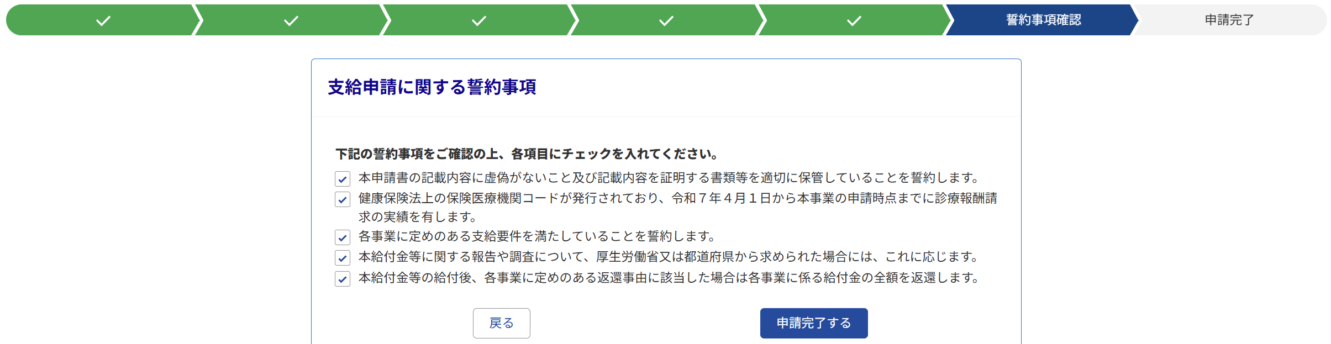
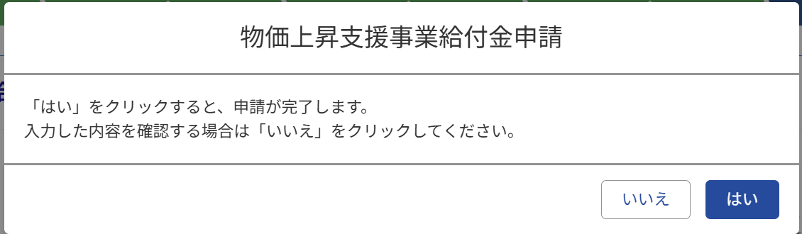
2-8．誓約事項確認
1
4
3
2
＜操作手順＞
①誓約事項にチェックをつけてください。
②「申請完了する」を押下してください。
③入力した申請内容で完了する場合、「はい」を押下してください。申請が完了します。
④入力した申請内容を変更したい場合、「いいえ」を押下してください。「戻る」で対象箇所まで戻り、内容を変更してください。

Slide 48
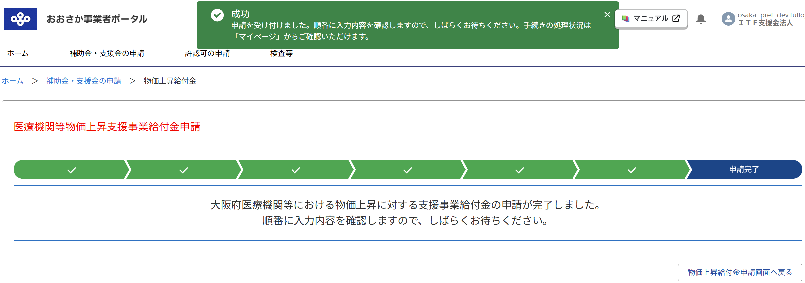
2-9．申請完了(1/2)
1
＜操作手順＞
①「物価上昇給付金申請画面へ戻る」を押下してください。
→過去履歴利用有無画面に遷移します。

Slide 49
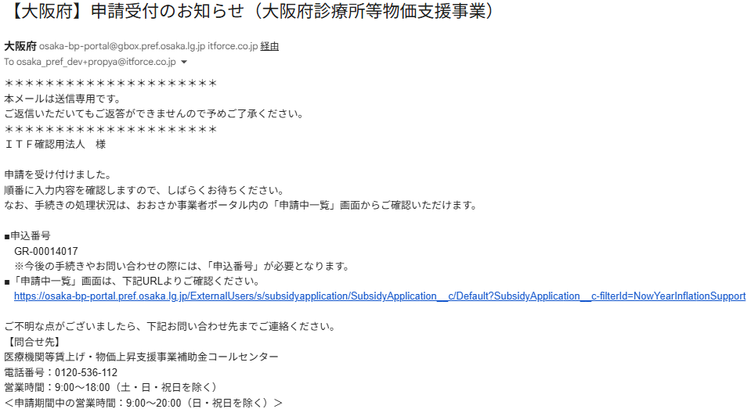
2-9．申請完了(2/2)
申請受付の通知メールが来ると申請完了になります。

Slide 50
3．大阪府医療機関等における賃上げに対する支援事業補助金申請の提出

Slide 51
3-1．申請を行う（1/3）
事業者サイト上で補助金の新規申請を行います。
1
＜操作手順＞
①「補助金・支援金の申請」を押下してください。

Slide 52
3-1．申請を行う（2/3）
事業者サイト上で補助金の新規申請を行います。
1
＜操作手順＞
①「大阪府医療機関等における賃上げに対する支援事業補助金」を押下してください。

Slide 53
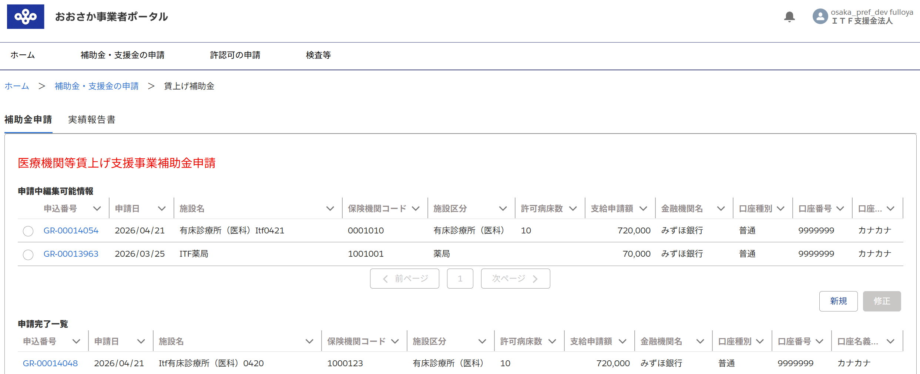
3-1．申請を行う（3/3）
事業者サイト上で補助金の新規申請を行います。
1
＜操作手順＞
①「新規」を押下してください。

Slide 54
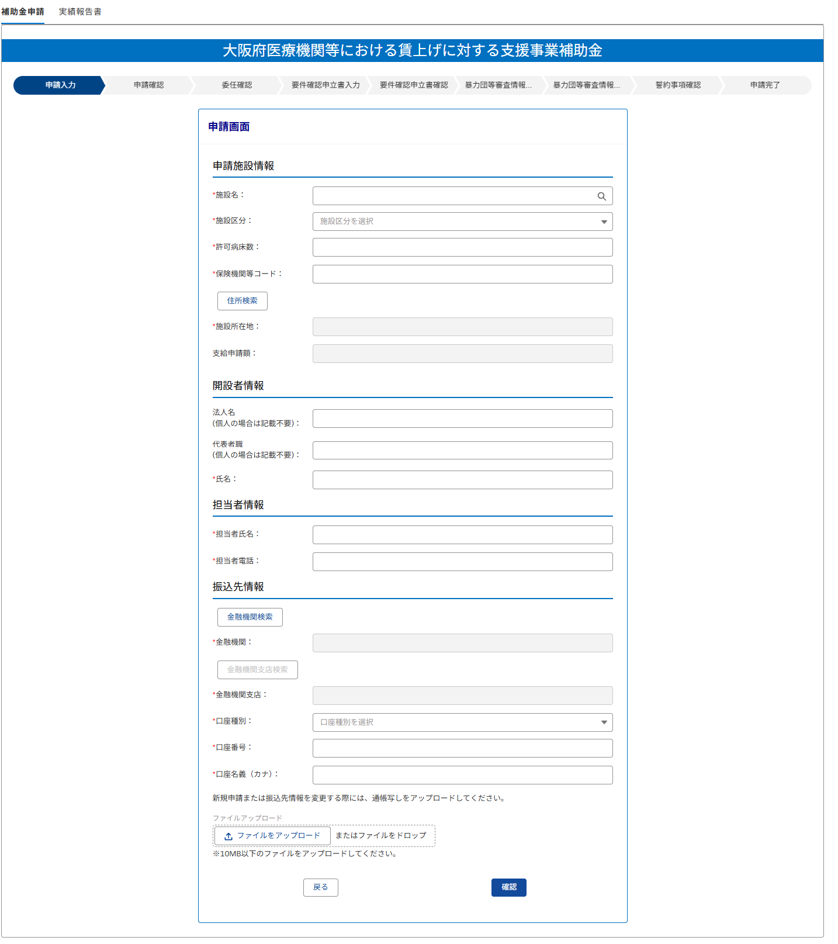
3-2．申請入力(新規申請) （1/14）
補助金の新規申請を行います。
補助金申請入力画面の全体のスクリーンショット

Slide 55
3-2．申請入力(新規申請) （2/14）
1
＜操作手順＞
①施設名：選択サジェストに表示された事業所から申請する事業所を選択してください。
サジェストに表示されるのは開設者が同じ施設です。
登録内容によっては、1施設のみの表示となります。
②施設区分、保険機関等コード、施設所在地、支給申請額が近畿厚生局の登録内容が自動反映されます。

Slide 56
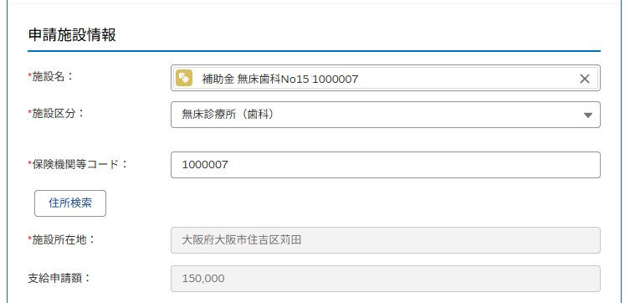
3-2．申請入力(新規申請) （3/14）
【無床診療所（医科・歯科）の場合】
＜操作手順＞
①該当する施設区分を確認してください。
②保険機関等コードを確認してください。
③「住所検索」を押下してください。
※ 支給申請額は自動反映（固定）です。
2
3
4

Slide 57
3-2．申請入力(新規申請) （4/14）
住所検索画面で住所を検索し反映させます
＜操作手順＞
キーワード欄に事業所名や郵便番号などを入力して、検索してください。
② 町名等の住所を入力してください。
③ 「確認」を押下すると「施設所在地」に設定します。
1
2
3

Slide 58
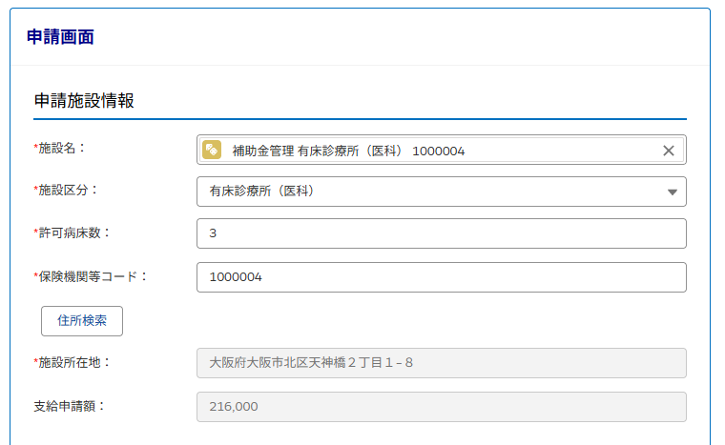
3-2．申請入力(新規申請) （5/14）
【有床診療所（医科・歯科）の場合】
＜操作手順＞
①該当する施設区分を確認してください。
②許可病床数を確認してください。
③保険機関等コードを確認してください。
④住所検索から施設所在地を入力してください。
⑤支給申請額：許可病床数によって自動計算します。
1
2
3
4
5

Slide 59
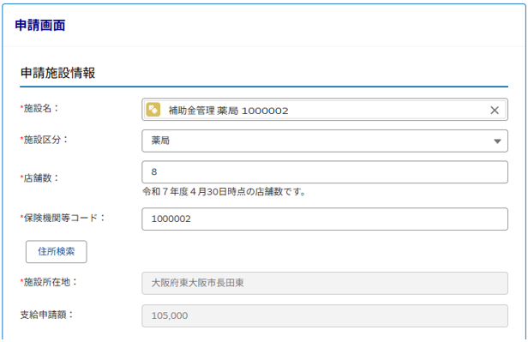
3-2．申請入力(新規申請) （6/14）
【薬局の場合】
＜操作手順＞
①該当する施設区分を確認してください。
②同一グループ内の店舗数を確認してください。
③保険機関等コードを確認してください。
④住所検索から施設所在地を入力してください。
④支給申請額：店舗数によって自動計算します。
1
2
3
4
5

Slide 60
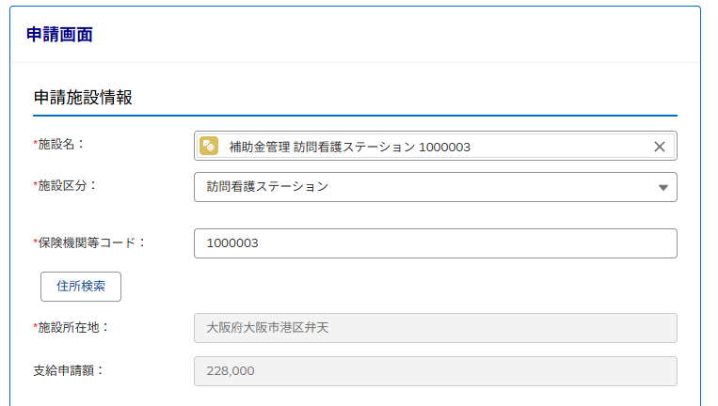
3-2．申請入力(新規申請) （7/14）
【訪問看護ステーションの場合】
＜操作手順＞
①該当する施設区分を確認してください。
②同一グループ内の店舗数を確認してください。
③保険機関等コードを確認してください。
④住所検索から施設所在地を入力してください。
④支給申請額：店舗数によって自動計算します。
1
2
3
4
5

Slide 61
3-2．申請入力(新規申請) （8/14）
＜操作手順＞
①法人名を入力してください。（個人開設の場合は入力不要です。）
②代表者職を入力してください。（個人開設の場合は入力不要です。）
③開設者の氏名を入力してください。
1
2
3

Slide 62
3-2．申請入力(新規申請) （9/14）
＜操作手順＞
①申請担当者の氏名を入力してください。
②申請担当者に連絡がつく電話番号を入力してください。
1
2

Slide 63
3-2．申請入力(新規申請) （10/14）
1
＜操作手順＞
①「金融機関検索」を押下してください。

Slide 64
3-2．申請入力(新規申請) （11/14）
1
2
3
3
＜操作手順＞
①金融機関コード、または、金融機関名を入力し「検索」を押下してください。
②検索一覧に表示された候補から選択してください。
③「確定」を押下してください。

Slide 65
3-2．申請入力(新規申請) （12/14）
＜操作手順＞
①金融機関：選択した金融機関が反映されています。
②「金融機関支店検索」を押下してください。
1
2

Slide 66
3-2．申請入力(新規申請) （13/14）
＜操作手順＞
①金融機関支店コード、または、金融機関支店名を入力し、「検索」を押下してください。
②検索一覧に表示された候補から選択してください。
③「確定」を押下してください。
1
2
1
2
3
3

Slide 67
3-2．申請入力(新規申請) （14/14）
＜操作手順＞
①選択した支店名が反映されます。
②普通、当座、その他から選択してください。
③半角で7桁数字の口座番号を入力してください。
④全角カナ(ヲを除く)、半角英数字、全角記号(カッコ、ピリオド、ハイフン、スペース)で入力してください。
⑤通帳の写しをアップロードしてください。
⑥「確認」を押下してください。
1
2
3
4
5
6

Slide 68
3-2．申請入力(新規申請) (新規登録事業所について)（1/2）
＜操作手順＞
①施設名を選択してください。
②施設区分を選択してください。
※P.58 有床診療所の場合
P.59 薬局の場合
の手順に従い、情報を入力してください。
③住所検索を押下してください。
P.57を参照してください。
④支給申請額は自動反映（固定）です。
※P.61～67 開設者情報、担当者情報、振込先情報の手順に従い、情報を入力してください。
1
2
3
4

Slide 69
3-2．申請入力(新規申請) (新規登録事業所について)（2/2）
＜操作手順＞
①ファイルをアップロードを押下して、確認書類を選択して、アップロードしてください。
②確認を押下してください。
1
2

Slide 70
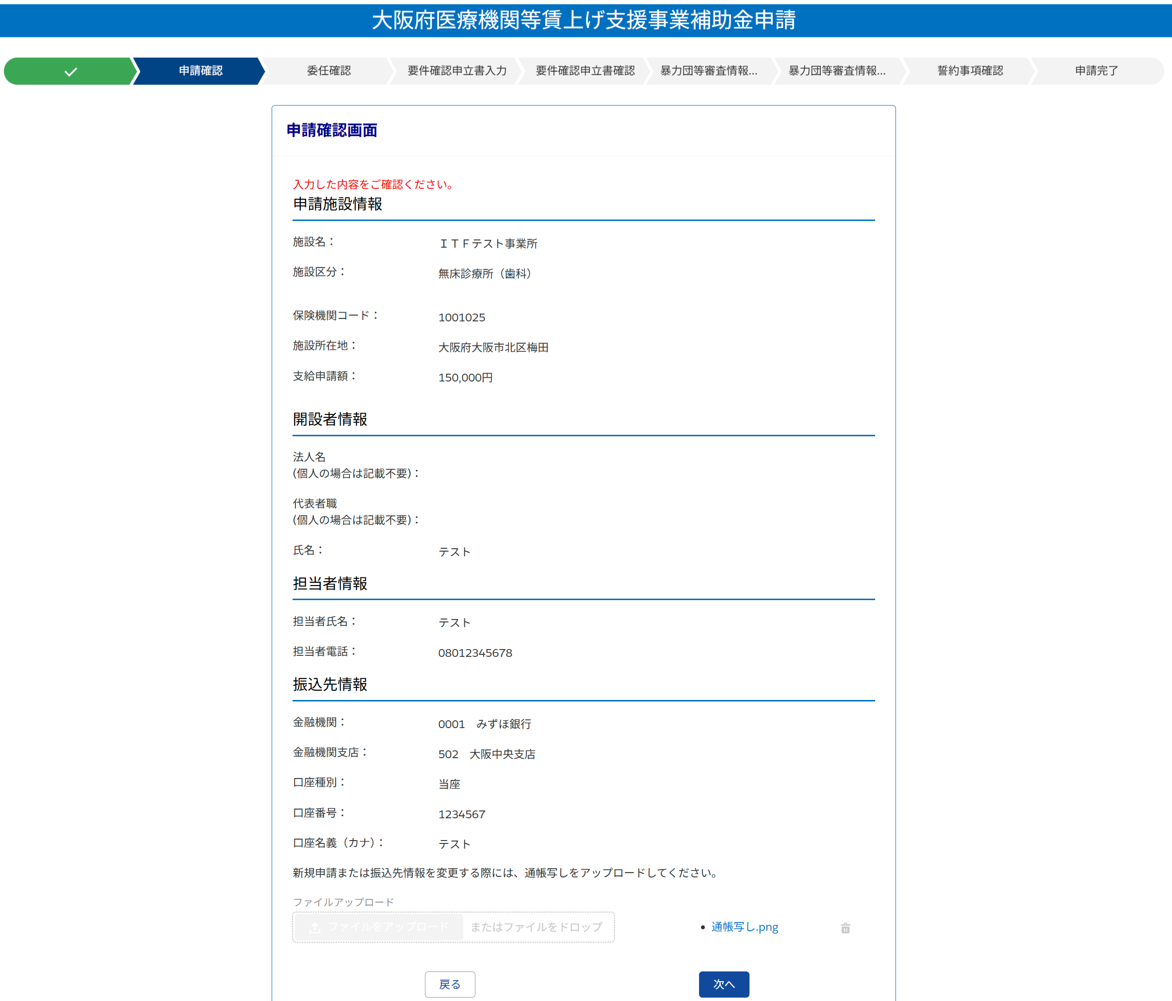
3-3．申請確認
申請情報の確認を行います
＜操作手順＞
①申請情報を確認し、問題なければ
「次へ」を押下してください。
申請内容に誤りがあった場合、「戻る」から正しい内容に修正してください。
1

Slide 71
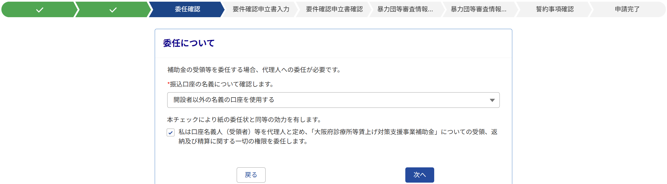
3-4．法人からの申請委任の確認（1/2）
申請する事業者が法人から申請の委任を受けている場合
1
2
3
＜操作手順＞
①開設者の氏名と口座名義が異なる場合は、「開設者以外の名義の口座を使用する」を選択してください。
②チェックをつけてください。
③「次へ」を押下してください。

Slide 72

3-4．法人からの申請委任の確認（2/2）
申請する事業者が個人開設等、法人から申請の委任を受けていない場合
1
2
＜操作手順＞
①開設者の氏名と口座名義が同じな場合、「開設者名義の口座である」を選択してください。
②「次へ」を押下してください。

Slide 73

3-5．要件確認申立書の回答選択
＜操作手順＞
① 「はい」か「いいえ」を選択してください。
※1～8は「いいえ」、9～11は「はい」で選択すると「確認」ボタンを押下できるようになります。
② 「確認」を押下してください。
1
2

Slide 74

3-6．要件確認申立書の確認
＜操作手順＞
①「次へ」を押下してください。
1

Slide 75



3-7．暴力団等審査情報の入力
暴力団等審査情報を入力します
＜操作手順＞
①各項目を入力
    氏名(姓)ｶﾅ：半角カナのみ
    氏名(名)ｶﾅ：半角カナのみ
    氏名(姓)漢字
    氏名(名)漢字
    生年月日：カレンダーから選択してください。
    性別：男・女から選択してください。
    住所（所在地）：「 」を押下してください。
    →住所検索画面で住所検索
    →「確定」を押下してください
    申請入力画面の住所入力と同様
※2人目以上を入力する場合は「＋」を押下してください。
※削除する場合は「 」を押下してください。
②「確認」を押下してください。
1
2

Slide 76

3-8．暴力団等審査情報の確認
暴力団等審査情報の入力確認を行います
1
＜操作手順＞
①暴力団等審査情報の入力確認を確認し、「確認」を押下してください。
申請内容に誤りがあった場合、「戻る」から正しい内容に修正してください。

Slide 77

3-9．誓約事項確認(有床診療所)
誓約事項の入力を行います
＜操作手順＞
①誓約事項①にチェックをつける場合、②診療報酬一覧の項目にチェックをつけてください。
誓約事項②にチェックがつけられません。
③誓約事項②にチェックをつける場合、誓約事項①と診療報酬一覧の項目にチェックがつけられません。
④の該当項目にチェックをつけてください。
⑤「申請完了する」を押下してください。
後続はP.79 3-9．誓約事項確認(薬局)から参照してください。
1
2
3
4
5

Slide 78

3-9．誓約事項確認(無床診療所/訪問看護ステーション)
誓約事項の入力を行います
＜操作手順＞
①誓約事項にチェックをつけてください。
(前ページと同様な規則)
②「申請完了する」を押下してください。
後続はP.80 3-9．誓約事項確認(薬局)から参照してください。
1
2

Slide 79


3-9．誓約事項確認(薬局)
誓約事項の入力を行います
1
4
3
2
①誓約事項にチェックをつけてください。
②「申請完了する」を押下してください。
③入力内容が問題ないことを確認した場合、最後の確認のポップアップに「はい」を押下してください。
申請登録完了になります。
④入力申請内容を変更したい場合、最後の確認のポップアップに「いいえ」を押下してください。「戻る」入力した内容を変更してください。

Slide 80

3-10．申請完了(1/2)
申請が完了し、賃上げ補助金申請画面に戻ります
1
＜操作手順＞
①「賃上げ補助金申請画面へ戻る」を押下してください。

Slide 81

3-10．申請完了(2/2)
申請受付の通知メールが来ると申請完了になります。

Slide 82
４．支援金申請の訂正

Slide 83

4-1．給付金申請を訂正する（1/5）
1
＜操作手順＞
①修正依頼メールのリンクをクリックしてください。ログイン画面へ遷移します。
③「２．修正方法」に従って申請内容を修正してください。
2
3
4

Slide 84

4-1．支援金申請を訂正する（2/5）
1
＜操作手順＞
①P.83 4-1．支援金申請の訂正依頼メールに記載されている②申込番号を確認し、該当する「申込番号」のリンクを押下してください。

Slide 85

4-1．支援金申請を訂正する（3/5）
1
＜操作手順＞
①「申請修正」を押下してください。

Slide 86

4-1．支援金申請を訂正する（4/5）
＜操作手順＞
①P.83 4-1．支援金申請の訂正依頼メールに記載されている④修正内容を確認します。
②該当箇所を訂正し、申請完了まで進めてください。

Slide 87

4-1．給付金申請を訂正する（5/5）
申請内容変更の通知メールが来ると申請完了になります。

Slide 88
5．補助金申請の訂正

Slide 89

5-1．補助金申請を訂正する（1/5）
1
＜操作手順＞
①修正依頼メールのリンクをクリックしてください。ログイン画面へ遷移します。
③「２．修正方法」に従ってください。
2
3
4

Slide 90

5-1．補助金申請を訂正する（2/5）
1
＜操作手順＞
①P.89 5-1．補助金申請の訂正依頼メールに記載されている②申込番号を確認し、該当する「申込番号」のリンクを押下してください。

Slide 91

5-1．補助金申請を訂正する（3/5）
1
＜操作手順＞
①「申請修正」を押下してください。

Slide 92

5-1．補助金申請を訂正する（4/5）
事業者サイト上で補助金の申請の訂正を行います。
＜操作手順＞
①P.89 5-1．補助金申請の訂正依頼メールに記載されている④修正内容を確認します。
②該当箇所を訂正し、申請完了まで進めてください。

Slide 93

5-1．補助金申請を訂正する（5/5）
申請内容変更の通知メールが来ると申請完了になります。

Slide 94
6．申請の確認

Slide 95
6-1．申請一覧画面へ遷移（1/2）
申請一覧を確認します
1
＜操作手順＞
①「補助金・支援金の申請」を押下してください。

Slide 96
6-1．申請一覧画面へ遷移（2/2）
申請一覧を確認します
1
＜操作手順＞
①「補助金等申請一覧」を押下してください。

Slide 97

6-2．審査中の給付金と補助金の申請一覧を表示する
審査中の申請一覧を表示します
1
2
＜操作手順＞
①“リストビュー”から「申請中一覧」を選択してください。
②申込番号のリンクをクリックしてください。申請の詳細画面へ遷移してください。

Slide 98

6-3．審査完了の給付金と補助金の申請一覧を表示する
審査完了の申請一覧を表示します
1
2
＜操作手順＞
①“リストビュー”から「審査完了一覧」を選択してください。
②申込番号のリンクをクリックしてください。申請の詳細画面へ遷移してください。

Slide 99

6-4．給付金申請詳細
給付金申請詳細
①「通帳写し」リンクをクリックすると、
通帳写しの添付ファイルをダウンロードします。
1

Slide 100

6-5．補助金申請詳細
補助金申請詳細
①「指令書」と「通帳写し」リンクをクリックすると、添付ファイルをダウンロードします。
1

Slide 101
7．実績報告（大阪府医療機関等における賃上げに対する支援事業補助金）

Slide 102

7-1．実績報告を入力する（1/16）
1
2
3
①件名「【大阪府】交付決定のお知らせ及び実績報告書提出のお願い（大阪府診療所等賃上げ支援事業）」のメールのリンクをクリックしてください。ログイン画面へ遷移します。
②「2．入力内容及び入力方法」に従ってください。
③「4．今後のスケジュール」：30日以内を目安に実績報告の入力を行ってください。

Slide 103

7-1．実績報告を入力する（2/16）
1
＜操作手順＞
①「実績報告書」タブをクリックしてください。

Slide 104

7-1．実績報告を入力する（3/16）
1
2
＜操作手順＞
① P.102 7-1．実績報告を入力するメールに記載されている②申込番号を確認し、該当する「申込番号」のリンクを押下してください。
②「編集」ボタンを押下してください。

Slide 105

7-1．実績報告を入力する（4/16）
1
＜操作手順＞
①「令和８年３月１日時点のベースアップ評価料の届出」：〇か×を選択してください。
※施設区分が薬局の場合、本項目はありません。

Slide 106

7-1．実績報告を入力する（5/16）
1
＜操作手順＞
①「令和８年６月１日時点の令和８年度診療報酬改定による見直し後のベースアップ評価料の届出」：〇か×を選択してください。

Slide 107

7-1．実績報告を入力する（6/16） 賃金改善実績なし
対象職員の賃金改善実績がない場合
1
2
＜操作手順＞
①「対象職員の賃金改善実績の有無」：無を選択してください。
②「確認」を押下してください。
後の手順はこちらから参照してください。

Slide 108

7-1．実績報告を入力する（7/16） 賃金改善実績あり
対象職員の賃金改善実績がある場合
＜操作手順＞
①「対象職員の賃金改善実績の有無」：有を選択してください。
②画面の説明に従って各項目に入力してください。
1
2

Slide 109

7-1．実績報告を入力する（8/16） 賃金改善実績あり
「同一法人内の他の施設と合算した賃金改善額をもとに、実績報告を行いますか？」：いいえの場合
＜操作手順＞
①「同一法人内の他の施設と合算した賃金改善額をもとに、実績報告を行いますか？」：いいえを選択してください。
1

Slide 110

7-1．実績報告を入力する（9/16） 同一法人内の施設との合算あり
「同一法人内の他の施設と合算した賃金改善額をもとに、実績報告を行いますか？」：はいの場合
＜操作手順＞
①「同一法人内の他の施設と合算した賃金改善額をもとに、実績報告を行いますか？」：はいを選択してください。
②「備考（合算した施設名等の詳細を記載してください）」：ガイドに従って合算先の施設名、保健医療機関コードを入力してください。
1
2

Slide 111

7-1．実績報告を入力する（10/16） 2.0％超部分算定あり
2.0％超部分の算定がある場合
1
2
＜操作手順＞
①「2.0％超部分算定有無」：有を選択してください。
②画面の説明に従って各項目に入力してください。

Slide 112
7-1．実績報告を入力する（11/16）対象職員ごとの賃金改善実績の入力
1
＜操作手順＞
①「職種追加」を押下してください。
※複数職種の追加が可能です。

Slide 113

7-1．実績報告を入力する（12/16）対象職員ごとの賃金改善実績の入力
1
2
＜操作手順＞
①（職種内訳）の賃金改善実績の有無：入力する職種を選択してください。
※最大11種類まで選択可能。
②職種内訳を削除したい場合は、「削除」ボタンを押下してください。

Slide 114

7-1．実績報告を入力する（13/16）対象職員ごとの賃金改善実績の入力
1
＜操作手順＞
①画面の説明に従い、各項目に入力してください。

Slide 115

7-1．実績報告を入力する（14/16）対象職員ごとの賃金改善実績の入力
1
＜操作手順＞
①職種ごとの2.0％超部分算定有無を選択してください。
入力方法はこちらと同じです。

Slide 116


7-1．実績報告を入力する（15/16）
入力内容を確認し、提出します
3
2
＜操作手順＞
①「保存」を押下してください。
②交付確定額を確認し、問題ない場合、「確定」を押下してください。
※修正する場合、③「取消」を押下して、④「戻る」から入力内容を修正してください。
4
1

Slide 117

7-1．実績報告を入力する（16/16）
実績報告書入力が提出完了になります。
1
＜操作手順＞
①「賃上げ補助金申請画面へ戻る」を押下してください。

Slide 118

7-2．実績報告を訂正する（1/6）
修正依頼のメールを受け取った場合に訂正を行います。
1
2
3
4
＜操作手順＞
①件名「【大阪府】実績報告の修正のお願い（大阪府診療所等賃上げ支援事業）」のメールのリンクをクリックしてください。ログイン画面へ遷移します。
③「２．修正方法」に従って実績報告を訂正します。

Slide 119
7-2．実績報告を訂正する（2/6）
1
1
＜操作手順＞
①「実績報告書」タブをクリックしてください。

Slide 120

7-2．実績報告を訂正する（3/6）
1
2
＜操作手順＞
①P.118 7-2．実績報告の訂正依頼メールに記載されている②申込番号を確認し、該当する「申込番号」のリンクをクリックしてください。
②「編集」を押下してください。

Slide 121

7-2．実績報告を訂正する（4/6）
訂正箇所の訂正を行います
＜操作手順＞
①P.118 7-2．実績報告の訂正依頼メールに記載されている④修正内容を確認してください。
②該当箇所を訂正し、入力確認まで進めてください。
③修正後、確認を押下してください。
3

Slide 122


7-2．実績報告を訂正する（5/6）
訂正箇所の訂正内容を保存します。
3
2
＜操作手順＞
①「保存」を押下してください。
②交付確定額を確認し、問題ない場合、「確定」を押下してください。
※修正する場合、 ③「取消」を押下して、
④「戻る」から入力内容を修正してください。
4
1

Slide 123
7-2．実績報告を訂正する（6/6）
訂正した実績報告書が提出完了になります。
1
＜操作手順＞
①「賃上げ補助金申請画面へ戻る」を押下してください。

Slide 124

8．支援金の交付決定通知
支援金の交付決定後、その旨をメールでお知らせします。

Slide 125

9．補助金の額の確定通知
補助金の額の確定後、その旨をメールでお知らせします。

